Slide 1
平成28年度
受注者向け電子納品説明会
【工事編】
Notes:
0

Slide 2
平成28年度 「受注者向け電子納品説明会」
説明会の目的
運用上のポイントや、成果品作成時の留意箇所などを解説
運用の徹底
・工事効率化、確実な成果品の作成
講 習 内 容
１．電子納品に関係する要領基準類の説明
２．工事書類の運用（情報共有システム）
３．電子成果品の作成・チェック
受注者向け説明会
今年度の重点箇所
① 工事書類の運用の周知（H27年度変更箇所）
② 成果品のチェックの徹底
③ 平成28年3月要領・基準類改定

Slide 3
1．土木工事における業務効率化
の推進について
Notes:
2

Slide 4
公共事業分野のCALS/ECとは
CALS／EC
「公共事業支援統合情報システム」の略称であり、各事業プロセスや関係者間をまたぐ、情報の共有・有効活用を図ることで、公共事業の生産性の向上やコスト縮減等を実現するためのしくみ。
情報の電子化、通信ネットワークの活用、情報の共有化
CALS／ECの三要素
情報通信技術（ICT）の活用
公共事業でのCALS/ECの実現
公共事業に係る調達の電子化
事業執行の効率化、高度化
電子データの蓄積・共有・活用
生産性の向上、コスト縮減

Slide 5
CALS/ECアクションプログラム2008
基本方針
これまでのCALS/ECアクションプログラムの成果を踏まえ、工事生産性の向上（コスト縮減、スピードアップ化）、維持管理の効率化、透明性の確保を図る観点から、重点分野において、ICT技術を活用した建設生産システムを構築する
目標－① | 入札契約書類の完全電子化による手続きの効率化 入札契約書類の完全電子化による手続きの効率化により、一連の調達が全てインターネットで可能となる
目標－② | 発注者・受注者間のコミュニケーションの円滑化 情報共有システムの利活用により、発注者・受注者間のコミュニケーションの円滑化を図る
目標－③ | 調査・計画・設計・施工・管理を通じて利用可能な電子データの利活用 3次元データの利用により、工事の一層の品質向上とコスト縮減及びスピードアップ化を図るなど、建設生産システムの生産性向上が可能となる（CADデータの利活用）
目標－④ | 工事の一層の品質向上を図る情報化施工の普及推進 情報化施工により、工事の一層の品質向上とコスト縮減及びスピードアップ化を図るなど、建設生産システムの生産性向上が可能となる（情報化施工）
目標－⑤ | 完全電子納品化に対応した品質検査技術の開発 モバイルや情報共有システム等の必要なハードウェアの整備及びシステムの構築により、工事成果の完全電子納品化、電子検査の実現、紙・電子の二重納品の解消
目標－⑥ | CALS/ECの普及 各種研修や資格制度の活用等を通じ、CALS/ECの普及を促進させて、直轄のCALS/ECリテラシー向上、自治体のCALS/EC普及率向上
◎

Slide 6
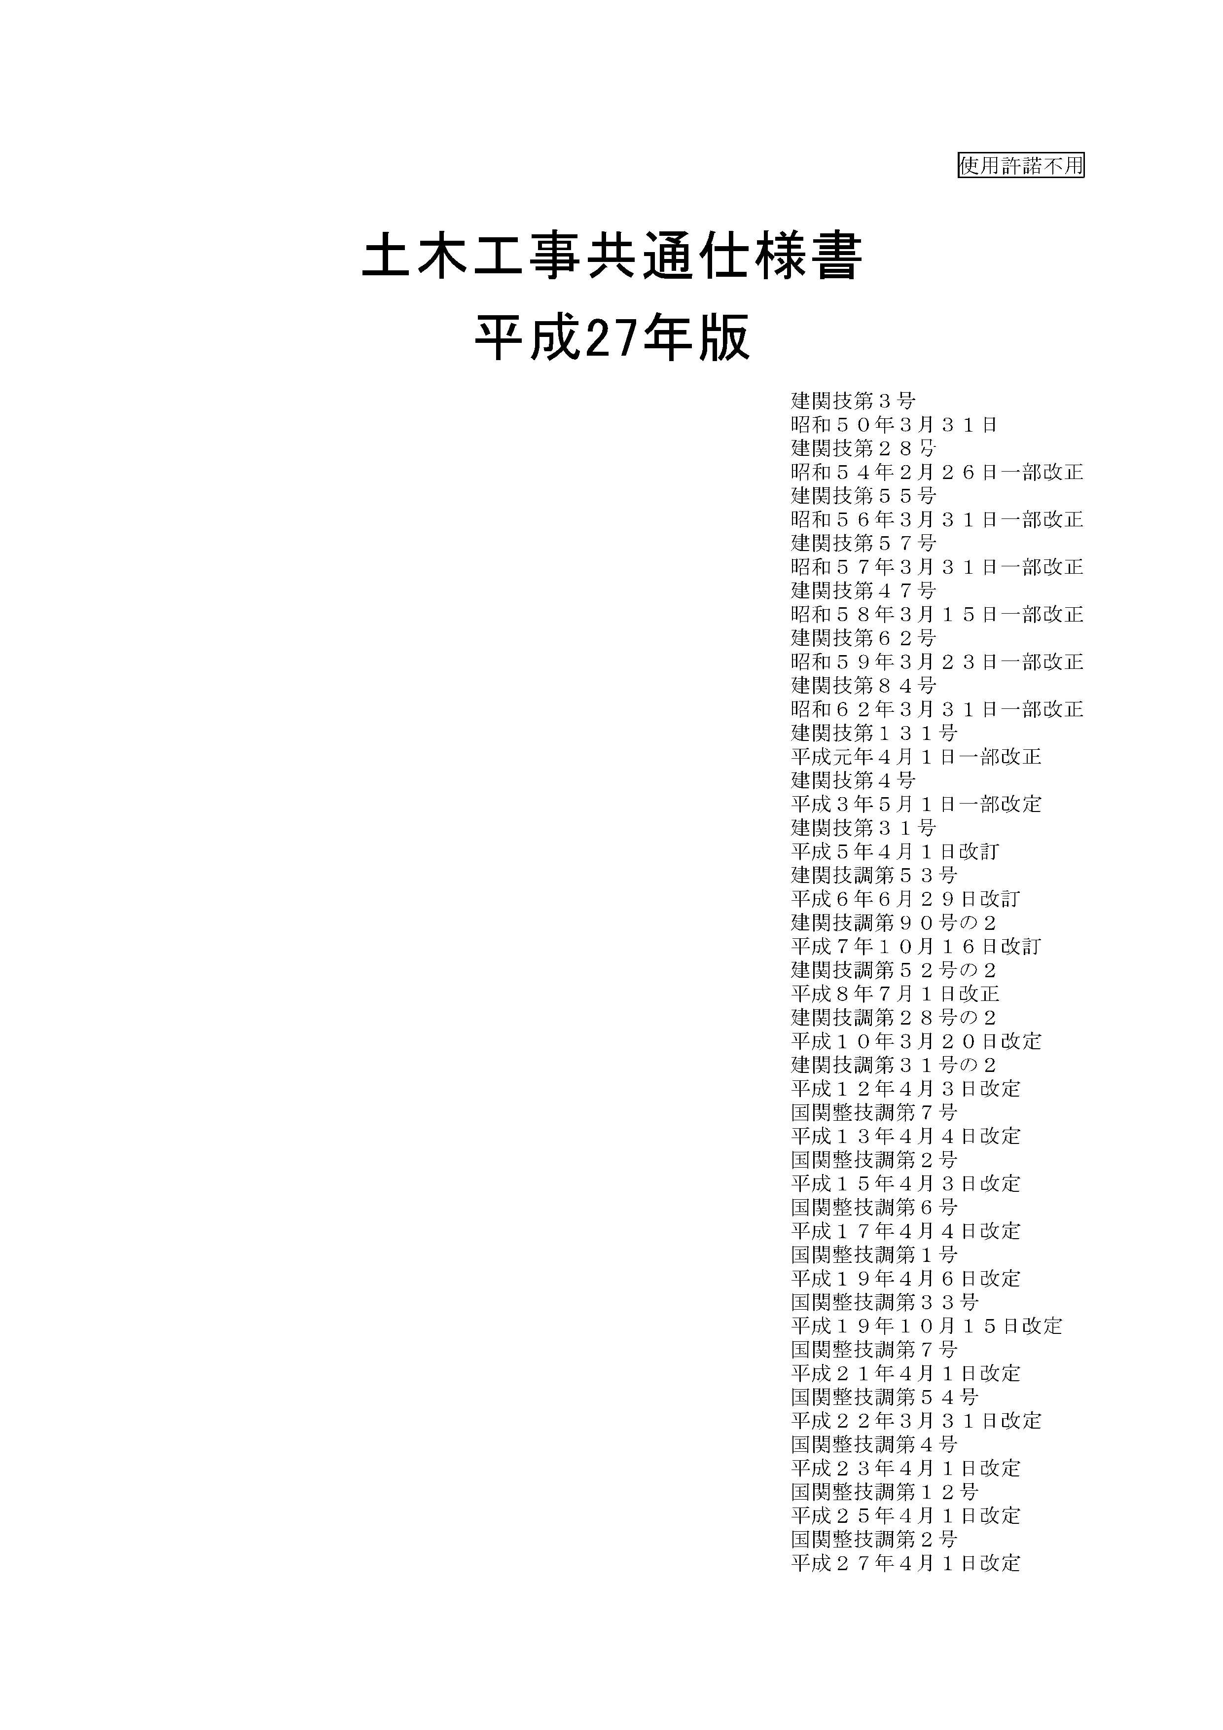
制度における電子納品
土木工事共通仕様書では、電子納品を次の様に記載されている。
第3編 土木工事共通編 第1章 総則
3-1-1-9 工事完成図書の納品
4.電子成果品及び紙の成果品
受注者は、「電子納品等運用ガイドライン【土木工事編】」に基づいて電子成果品及び紙の成果品を作成及び納品しなければならない。
5.道路工事完成図等の電子成果品
受注者は、表3-1-2に掲げる道路工事完成図等作成の対象工事である場合、「道路工事完成図等作成要領（国土技術政策総合研究所）」に基づいて電子成果品を作成しなければならない。

Slide 7
ICT推進のための情報の標準化
社会生活や産業における合理化や効率化の歴史において、様々な標準化（共通ルール）が取り入れられてきた
例 ： 言葉、数え方 → 通貨、計量単位 → 製品規格、品質レベル
情報の標準化
標準化ルールに則った電子データであれば、異なるアプリケーションやシステム間でもデータのやり取りが可能となる
今後のシステム間のデータ連携には、標準化が必須条件
データ連携のイメージ
積算時の数量計算・自動積算
施工シミュレーション
電子成果品
（工事完成）
電子成果品
（コンサル等）
情報提供用DB
情報化施工（MC、TS等）
保管管理システム
維持管理の各種DB

Slide 8
工事関係書類の明確化に向けて
工事関係書類の明確化(利用用途の違い)
工事完成図書＝施工中に監督職員へ提出した工事帳票＋工事完成図書＋工事写真
(以前) ＝完成検査時に確認する書類一式
書類の必要性の明確化
電子納品
①工事書類（工事帳票+工事写真）
(短期保存する書類)
各情報の必要性から明確に区分
②工事完成図書
(長期保存する書類)
以下の必要性がある場合に限り、施工中において、受注者に対して工事書類の提出を求める。
1)施工中に監督行為として監督職員の所持が必要な書類
手元に所持する必要がないのであれば、「提示」を請求して「確認」する。
2)粗雑工事発生の際に、発注者が受注者の瑕疵担保責任を請求する為に必要な書類
建設業法施工規則が一部改正され平成20年11月28日から、受注者に一部の工事帳報の保存が義務づけられたことを踏まえ、発注者が瑕疵担保責任期間は保存すべき書類
以下の必要性がある場合に限り、成果品として工事完成図書として納品を求める。
1)維持管理での必要性
補修及び取替えの現状復旧のため、既設構造物の変状の原因、機能を確認するために必要となる。
2)後工事での必要性
前工事の出来形などを確認の上、後工事の施工が必要となる。
3)復旧工事での必要性
不可抗力な災害による法面崩壊などでは、復旧のために構造物の元の情報が必要となる。
「土木工事の受発注者の業務効率化実施方針」において定義
http://www.mlit.go.jp/tec/sekisan/sekou/pdf/220929kouritsuka02.pdf

Slide 9

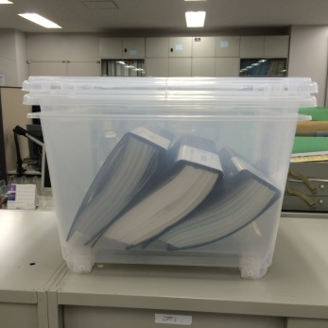
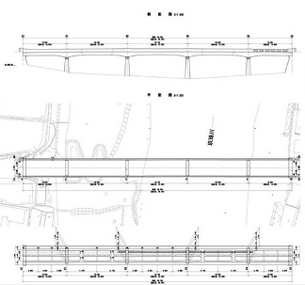

電 子 納 品
発注者が求める工事関係書類の明確化
電子納品対象
契約図書・契約関係書類
工事書類
工事完成図書
情報共有システムを利用した場合は電子で提出
例えば：
契約書、設計図書、現場代理人等通知書、請負代金内訳書、工程表 等
例えば：
工事写真、工事打合せ簿、材料確認願、段階確認書、施工計画書、工事履行報告書、品質管理資料、出来高管理資料 等
例えば：
工事完成図、工事管理台帳、施工管理台帳、品質管理台帳
例えば：
地質土質調査成果
紙のみ提出
紙または電子のいずれかで提出
紙と電子の両方で提出
電子のみ納品
電子納品説明会
【 平成16年度から受発注者別に毎年実施 】
電子納品に関する要領基準類の解説、成果品作成時の留意事項など具体的な講習
知識・理解度の向上
・ 利活用可能な質の高い電子データの蓄積
・ 電子納品の普及促進

Slide 10
電子納品・保管管理システム
電子成果品に係る登録と情報のシステム間連携 （H28現在）
電子成果品
電子納品・保管管理システム
技術事務所で登録
各事務所より
維持管理、更新計画に利用するため非常に重要
地質・土質系
道路系
技術文献地質情報提供システム
（TRABIS）
道路平面図等管理システム
国土地盤情報検索サイト
Kunijiban

Slide 11
土木工事における受発注者の業務効率化（課題と対応）
工事書類及び工事完成図書・電子成果品に関する課題への対応
課題1 .
そもそも提出する工事書類 が多い
①工事書類の更なる簡素化・削減
・提出する書類の更なる簡素化・削減
「土木工事共通仕様書」 （H27.4月改定）
「土木工事書類作成マニュアル」 (H23.4月改定)
②ASPなど情報通信技術(ICT)の導入による省力化
・ASPなどの情報共有システムを活用した工事書類作成、授受の簡素化
（「土木工事の情報共有システム活用ガイドライン(H26.7)」公開）
・情報化施工・モバイル機器などのICT活用による業務の効率化・簡素化検討
課題2 .
設計変更に係る資料の作成ルール が不明確
③契約変更に係る作成資料のルール化
・「工事請負契約における設計変更ガイドライン」等の周知徹底(H27.6)
課題3.
紙と電子の大量の二重納品の発生
④工事書類の取り扱いについて
・「土木工事種類作成マニュアル（H23.4）」策定
・請負工事成績評定要領の運用の一部改正（H27年度より実施）
（紙の書類は「紙」、電子の書類は、「電子」で検査を実施）
・電子の運用は情報共有システムで実施
⑤電子書類の検査方法の明確化
「土木工事の情報共有システム活用ガイドライン(H26.7)」公開
関東地方整備局
「土木工事における電子納品の運用等の策定について」 (国関整技管第102号 H22.10.20 企画部長)
「電子納品の取扱について」 （事務連絡 H26.8.5 企画部 技術管理課長）

Slide 12
工事効率化の推進に向けた
取り組み事例

Slide 13
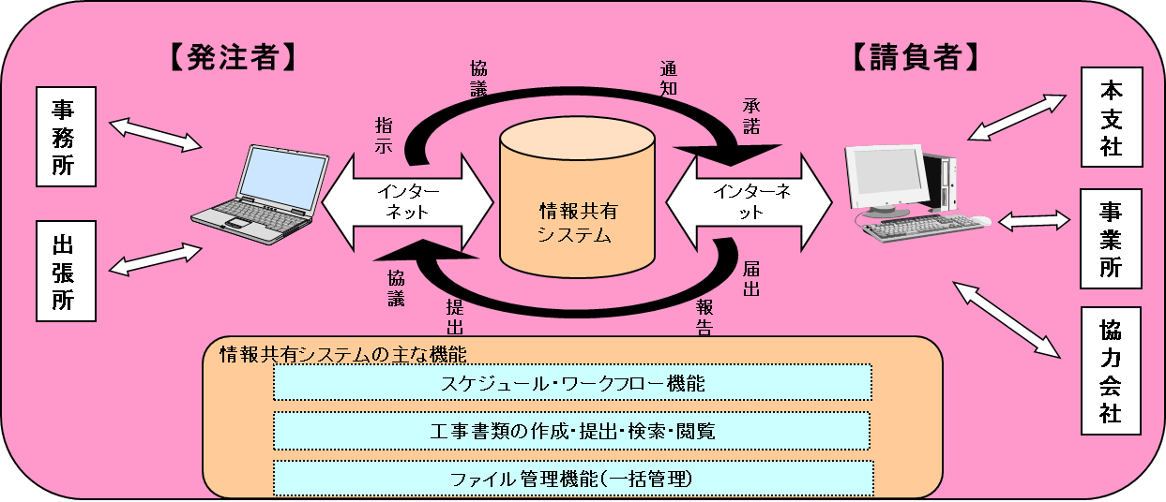
取組事例１
情報共有システムを活用したトータルプロセスの効率化
発注者と受注者のコミュニケーション向上施策を、建設業の生産性効率化につなげるための総合的な取組
情報共有システム
※ アプリケーション・サービス・プロバイダ（ASP）
公共工事の施工中における、スケジュールや工事書類管理共有機能、決裁機能（ワークフロー）、電子納品データの作成支援機能を備えたアプリケーションソフトをインターネットを通じて公共工事の受発注者にレンタルする事業者。
効果
効果
効果
①工事帳票の処理の迅速化
②スケジュール調整の効率化
③情報共有の迅速化
平成2７年度から本格運用を実施
工事帳票の二重（紙と電子）管理の防止の徹底

Slide 14
取組事例１
情報共有システムを活用したトータルプロセスの効率化
平成27年度より本格運用
平成27年3月31日付け国関整技管第208号
「請負工事成績評定要領の運用の一部改正について」
●平成27年3月20日付け国官技第24号 大臣官房技術審議官からの通知
・平成27年4月1日以降の入札公告を行う工事について適用する
・「地方整備局工事成績表手実施要領」第5に次の1項を加える。
6 評定にあたっては、事前協議による作成書類以外の書類は、評価の対象外とする。なお、事前協議とは、工事着手前に別紙－６「工事関係書類一覧表」により、「発注者へ提出、提示する書類の種類」、「紙と電子の別」を受発注者間で取り決めることをいう。
・別紙－１①及び別紙―３①を次の様に改める。
【別紙ー１①Ⅱ．配置技術者 監理（主任）技術者を評価する項目】
□事前協議を踏まえ、共通仕様書及び諸基準に基づき書類を適切に作成し、整理している。
【別紙－３①Ⅰ．施工管理】
□工事関係書類を事前協議に基づき過不足なく簡潔に整理していることが確認できる。
・別紙－６を加える。

Slide 15
取組事例１
情報共有システムを活用したトータルプロセスの効率化
平成27年度より本格運用
平成27年4月8日付け事務連絡
「請負工事成績評定要領の運用の一部改正」に関する運用について
●平成27年3月31日付け国関整技管第208号 関東地方整備局長からの通知について、別添のとおり運用を定めた
・平成27年4月1日以降の入札公告を行う工事について適用する
■地方整備局工事成績表手実施要領
6 評定にあたっては、事前協議による作成書類以外の書類は、評価の対象外とする。なお、事前協議とは、工事着手前に「工事関係書類一覧表」により、「発注者へ提出、提示する書類の種類」、「紙と電子の別」を受発注者間で取り決めることをいう。
■交差項目別運用票（主任技術評価官）
□事前協議を踏まえ、共通仕様書及び諸基準に基づき書類を適切に作成し、整理している。
■考査項目別運用票（技術検査管）
□工事関係書類を事前協議に基づき過不足なく簡潔に整理していることが確認できる。

Slide 16
取組事例１
情報共有システムを活用したトータルプロセスの効率化
平成27年度より本格運用
平成27年4月8日付け事務連絡
「請負工事成績評定要領の運用の一部改正」に関する運用について
●平成27年４月１日以降公告する工事については、特記仕様書において、以下の条項を記載するものとする
第○条 工事書類の作成
1.工事書類の作成に当っては、「土木工事書類作成マニュアル（平成23年4月）に基づき実施するものとする。」
2.「工事関係書類一覧表」により、工事着手前に「発注者へ提出、提示する書類の種類」、「紙と電子の別」に関して「事前協議」するものとする。また、「事前協議」の内容を変更する場合は、受発注者で協議を行うものとする。
3. 2において電子により提出、提示することとなった書類については、検査時その他の場合において紙での提示、提出は行わないものとする。

Slide 17
取組事例１
情報共有システムを活用したトータルプロセスの効率化
平成27年度より本格運用
平成27年4月8日付け事務連絡
「請負工事成績評定要領の運用の一部改正」に関する運用について
●事前協議等の実施について
①事前協議方法について
1)監督職員は、工事着手前に別紙様式「工事関係書類一覧表」に基づき、受発注者にて協議を行い、工事書類の提出方法を決定。
2)別紙様式「工事関係書類一覧表」による電子とは、情報共有システムを活用し、提出等を行うことをいう。なお、工事関係書類No83工事完成図、No84工事管理台帳の電子とは、「電子納品等運用ガイドライン」に基づき、電子媒体（ＣＤ－Ｒ又はＤＶＤ－Ｒ）で提出、納品することをいう。
3)情報共有システムを活用しない工事の場合は、事前協議において紙を選択するものとする。
②電子納品・電子検査の協議方法について
電子納品・電子検査については、「電子納品等運用ガイドライン」に基づき、「電子納品・電子検査事前協議チェックシート（土木工事用）」により協議を実施する。協議にあたっては、上記1)を踏まえ、チェックシートを作成すること。

Slide 18
情報共有システムの主な効果
取組事例１
情報共有システムを活用したトータルプロセスの効率化
① 移動時間の削減
インターネット経由で工事帳票の提出が可能
② 工事帳票の管理効率化
決裁が完了した工事帳票を情報共有システムの各フォルダに保存していくだけで済み、紙の工事帳票を整理する時間は不要
③ 検査における利用
情報共有システムで処理した工事帳票、工事写真は紙に出力せず、電子データを利用した検査を原則
④ 情報共有システムからのデータ移管
「工事完成図書の電子納品等要領」で定める仕様の電子データで出力する事が可能
※国土交通省 土木工事の情報共有システム活用ガイドライン（平成26年7月）
H26.9.1以降契約する試行工事から適用http://www.cals-ed.go.jp/cri_guideline/

Slide 19
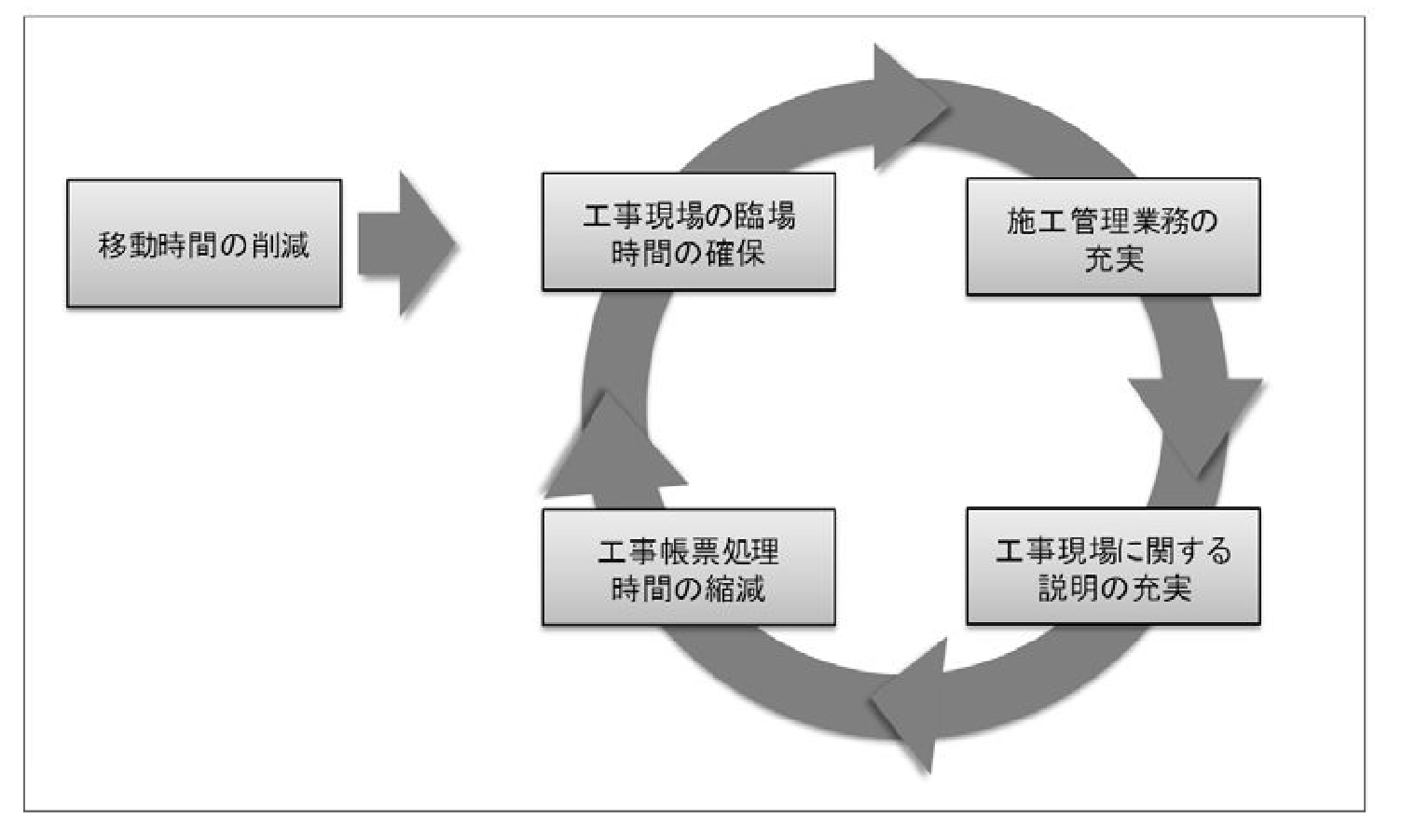
取組事例１
情報共有システムを活用したトータルプロセスの効率化
情報共有システムの主な機能
移動時間の削減
情報共有システムを利用すると受注者は移動することなくいつでもインターネット経由で工事帳票の提出が可能となり、工事帳票の処理に要した受注者の移動時間は全て削減される。
移動時間の短縮による生産性向上のサイクル
※国土交通省 土木工事の情報共有システム活用ガイドライン（平成26年7月）
H26.9.1以降契約する試行工事から適用http://www.cals-ed.go.jp/cri_guideline/

Slide 20
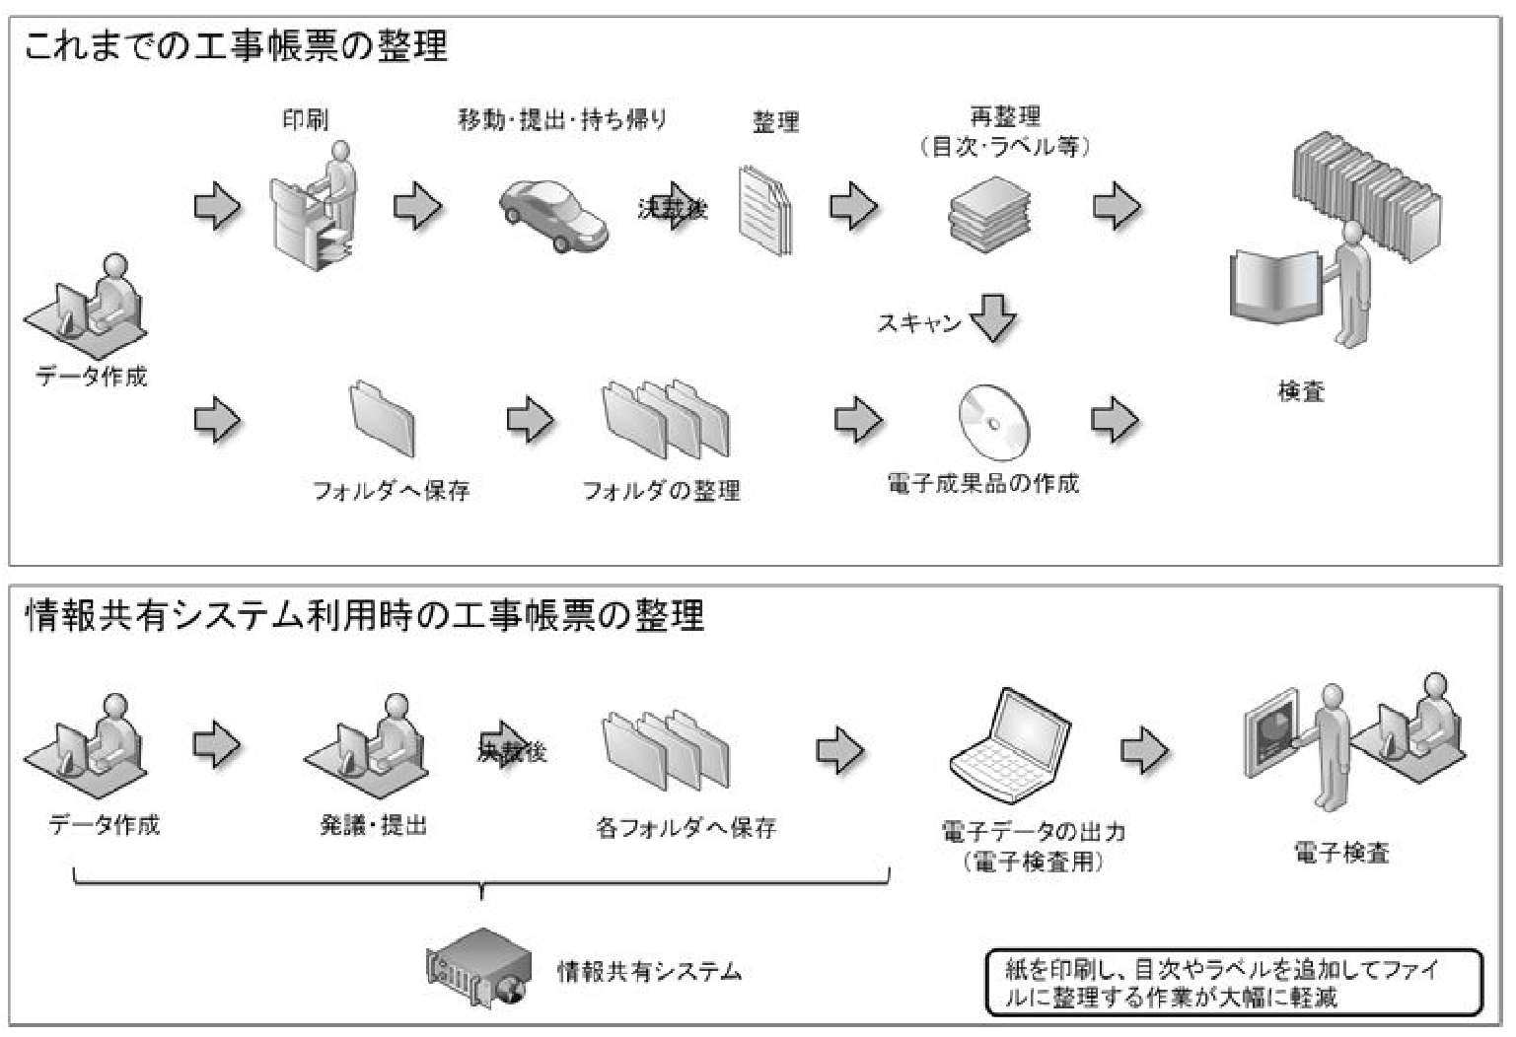
取組事例１
情報共有システムを活用したトータルプロセスの効率化
情報共有システムの主な機能
工事帳票の管理効率化
情報共有システムの【書類管理機能】を利用すれば、【ワークフロー機能】により決裁が完了した工事帳票を情報共有システムの各フォルダに保存していくだけで済み、紙の工事帳票を整理する時間は不要となる。
工事帳票整理作業の効率化
※国土交通省 土木工事の情報共有システム活用ガイドライン（平成26年7月）
H26.9.1以降契約する試行工事から適用http://www.cals-ed.go.jp/cri_guideline/

Slide 21
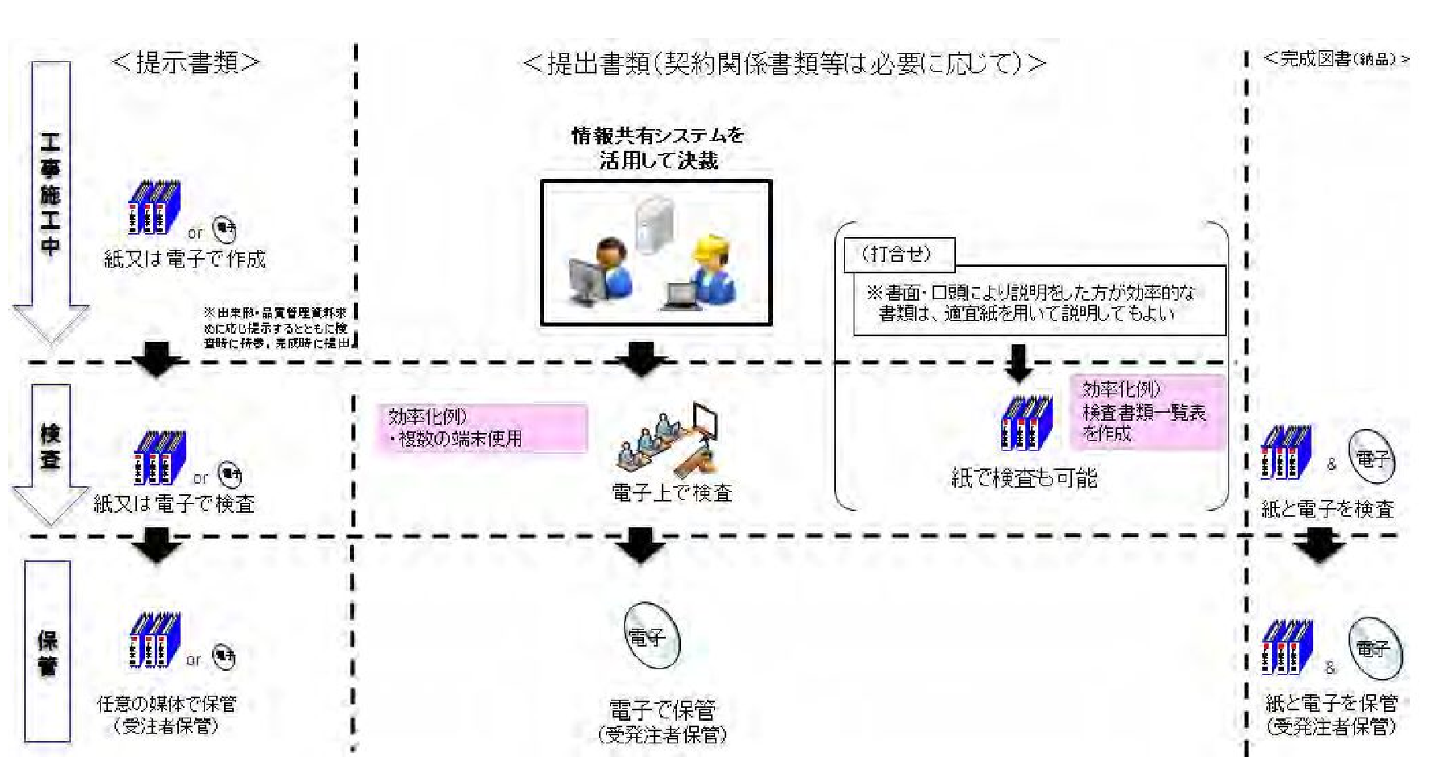
取組事例１
情報共有システムを活用したトータルプロセスの効率化
情報共有システムの主な機能
検査における利用
情報共有システムで処理した工事帳票、工事写真は紙に出力せず、電子データを利用した検査を原則とする。
情報共有システムから出力した電子データを利用したオフラインによる電子検査を原則とする。
（通信環境が良好で表示が早い場合は、オンラインも可能）
情報共有システムを利用した電子検査の流れ
※国土交通省 土木工事の情報共有システム活用ガイドライン（平成26年7月）
H26.9.1以降契約する試行工事から適用http://www.cals-ed.go.jp/cri_guideline/

Slide 22
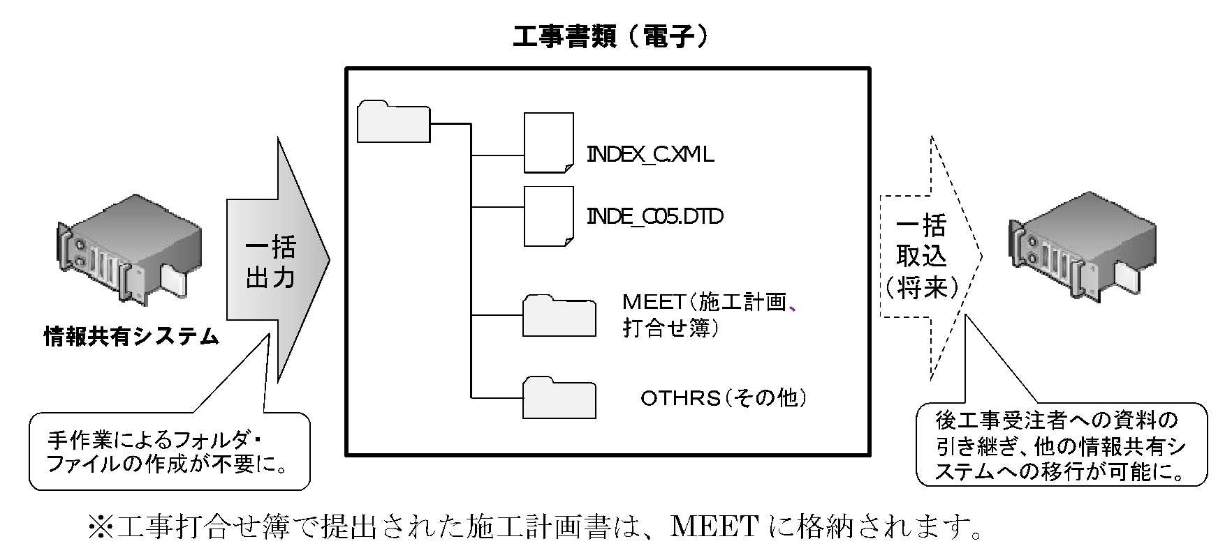
取組事例１
情報共有システムを活用したトータルプロセスの効率化
情報共有システムの主な機能
情報共有システムからのデータ移管
情報共有システムの【工事書類等入出力・保管支援機能】を利用した場合、「工事完成図書の電子納品等要領」で定める仕様の電子データで出力する事が可能である。手作業によるフォルダ・ファイルの作成が不要となる。
情報共有システムからの出力
※国土交通省 土木工事の情報共有システム活用ガイドライン（平成26年7月）
H26.9.1以降契約する試行工事から適用http://www.cals-ed.go.jp/cri_guideline/

Slide 23
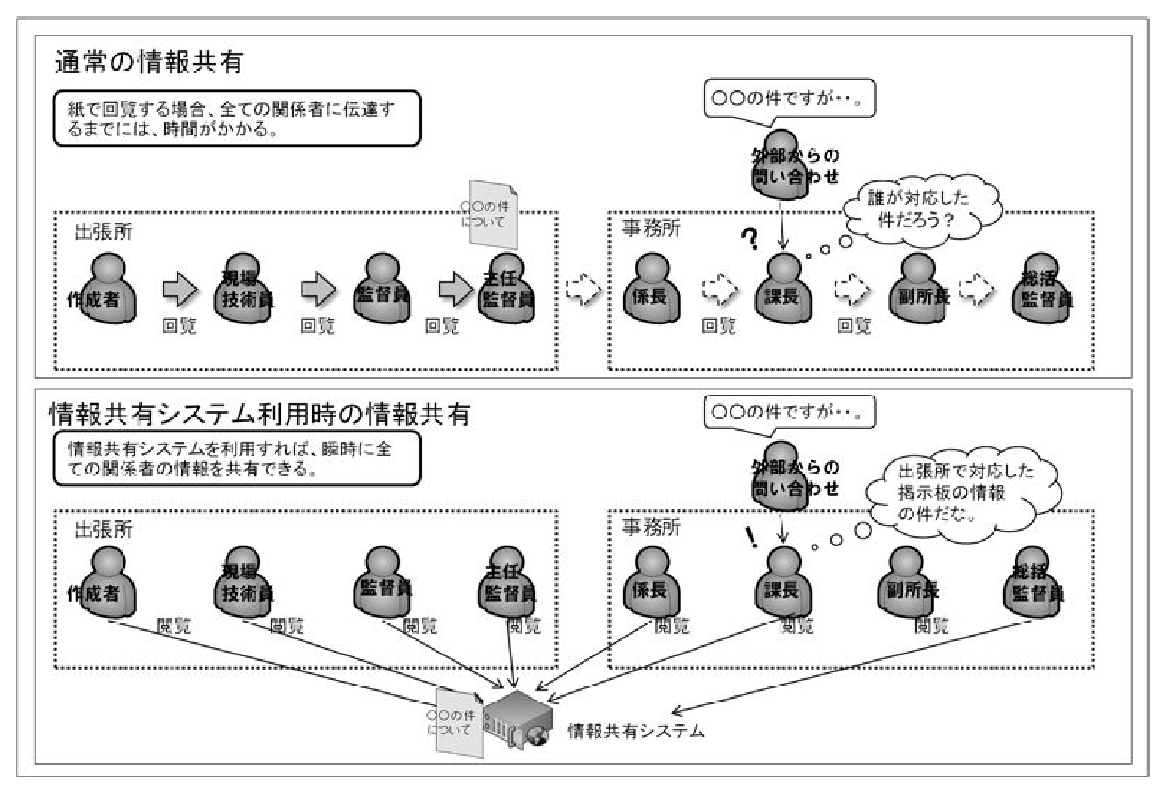
取組事例１
情報共有システムを活用したトータルプロセスの効率化
情報共有システムの主な機能
情報共有の迅速化【掲示板機能】
情報共有システムの【掲示板機能】を利用すれば、協議経過、決定事項などを瞬時に情報共有できることから、各関係者が迅速かつ適切に状況を把握しながら担当業務に対応することが可能となる。
情報共有システム利用による情報共有の迅速化
※国土交通省 土木工事の情報共有システム活用ガイドライン（平成26年7月）
H26.9.1以降契約する試行工事から適用http://www.cals-ed.go.jp/cri_guideline/

Slide 24
取組事例１
情報共有システムを活用したトータルプロセスの効率化
情報共有システムの主な機能
ワンデーレスポンス【ワークフロー機能】
発議した書類（事前打合せの書類を含む）は、情報共有システムの【ワークフロー機能】のワンデーレスポンスを支援する機能を利用することにより、工事帳票の処理（受理・閲覧・決裁）状況が明確になり、適切な工程管理が可能になる効果がある。
電子成果品の作成
電子成果品として納品する工事完成図の基となるCAD データ、施設基本データなどの台帳データ、地質データがある場合には、情報共有システムの【工事書類等入出力・保管支援機能】を利用して適宜、外部媒体にファイルとして出力して電子成果品を作成可能である。
※国土交通省 土木工事の情報共有システム活用ガイドライン（平成26年7月）
H26.9.1以降契約する試行工事から適用http://www.cals-ed.go.jp/cri_guideline/

Slide 25
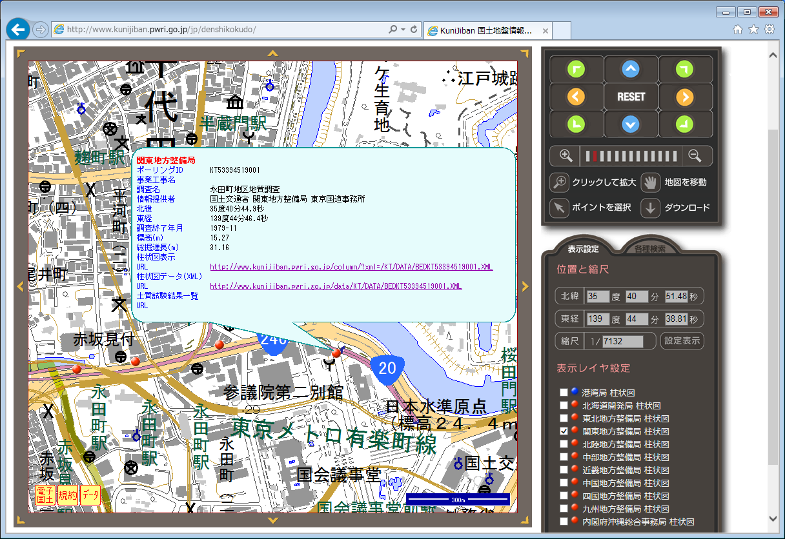
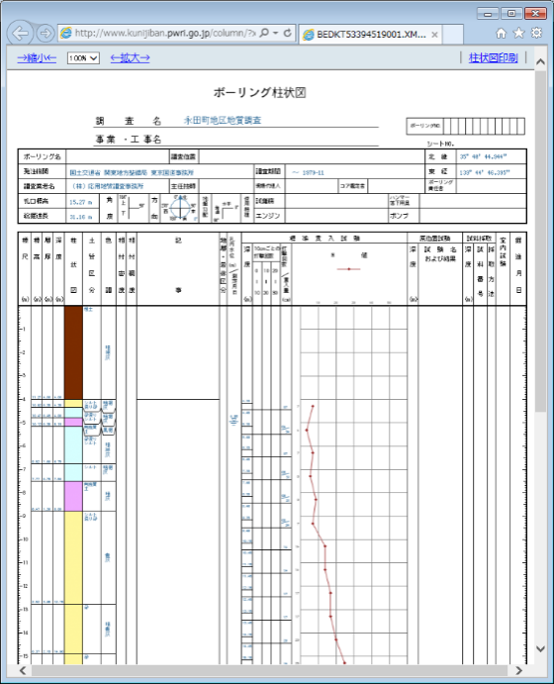
取組事例２
「国土地盤情報検索サイト」による地盤情報の無償提供
http://www.kunijiban.pwri.go.jp/jp/index.html
電子国土を利用した表示
H27.1.1 全地整＋北海道開発局分の地質データ（約110,000本）を公開
印の上にマウスを移動させると標題情報の
ポップアップ
ポップアップのURLをクリックすると、ボーリング柱状図が表示される
国土地盤情報検索サイト「KuniJiban」より
http://www.kunijiban.pwri.go.jp/jp/

Slide 26
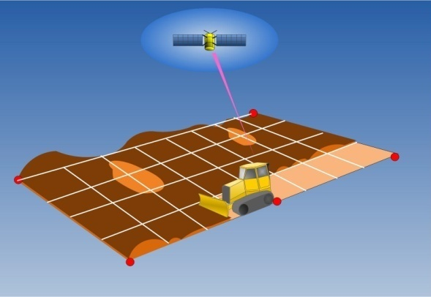
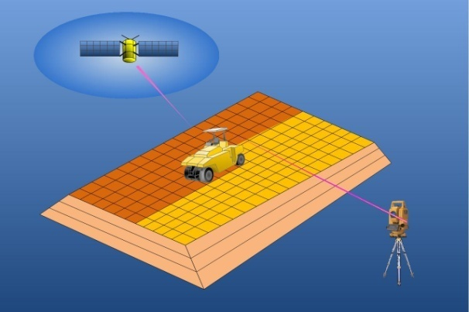
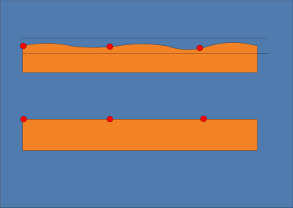
取組事例３
情報化施工技術
○情報化施工の対象技術 （代表例）
技術① マシンコントロール（ＭＣ）技術
技術② マシンガイダンス（ＭＧ）技術
技術③ ＴＳによる出来形管理技術
技術④ ＴＳ・ＧＮＳＳによる施工管理技術（締固め、敷均し厚）
TS：トータルステーション
GNSS：衛星測位システムの総称
○情報化施工のメリット
生産性の向上
MC、MG技術により、建設機械オペレータの技量に左右されない効率的な施工が可能となる
品質の向上
従来の定点管理から、面的に設計データ通りに施工可能となり、高精度な出来形が確保される
従来施工では、許容値以内であるが、ばらつきがある
ＥＬ＋００，００
ＥＬ＋００，００
ＥＬ＋００，００
従来施工
ＥＬ＋００，００
ＥＬ＋００，００
ＥＬ＋００，００
情報化施工
情報化施工では、設計高に対し一定施工が可能であり、ばらつきがなく、管理断面以外も同等の出来形が得られる
情報化施工技術を複合的に工事へ導入することで、低コストで高品質な施工が可能となる
※国土交通省 「情報化施工」HP http://www.mlit.go.jp/sogoseisaku/constplan/sosei_constplan_tk_000017.html
〃 「情報化施工推進会議」HP http://www.mlit.go.jp/sogoseisaku/constplan/sosei_constplan_fr_000015.html

Slide 27
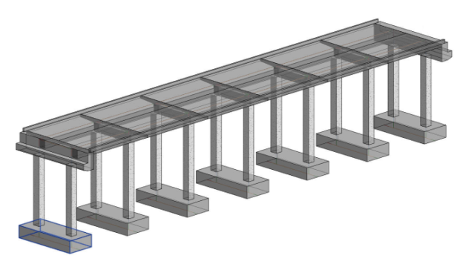
取組事例４
「C I M」導入・普及に向けた取組み
CIMとは
CIMは、建築分野で導入が進む「BIM」の土木版。
建設生産システム（計画、調査、設計、施工、維持管理）の各段階に3次元モデルを一元的に連携・発展させることにより、設計段階等での様々な検討を効率化し、施工段階での手戻りの削減など施工の効率化を図り、最終的には、維持管理で活用する3次元モデルの構築を目的とするもの。
３次元モデルの連携・段階的構築
調査・測量・設計
施工（着手前）
３次元モデル
（設計レベル）
【作成・追加するデータ】
３次元モデル
（施工レベル）
・地形データ（３次元）
・詳細設計（属性含む）
（施工段階で作成する方が効率的なデータは概略とする）
【作成・追加するデータ】
【得られる効果】
・起工測量結果
・細部の設計
（配筋の詳細図、現地取り付け等）
【得られる効果】
・干渉チェック、設計ミスの削減
・構造計算、解析
・概算コスト比較
・構造物イメージの明確化
・数量の自動算出
（発注者）
【得られる効果】
・図面照査の精度アップ
・施工方法など従事者の意識共有
・干渉チェック、手戻りの削減
・情報化施工の推進
・発注業務の効率化
（自動積算）
・違算の防止
・工事数量算出（ロット割）の効率化
施工中
３次元モデル例
【追加するデータ】
（発注者）
（発注者）
・時間軸（４Ｄ）
【得られる効果】
【得られる効果】
【得られる効果】
・適正な施設更新
・３Ｄ管理モデルの活用
・設計変更の効率化
・監督・検査の効率化
・現場管理の効率化
・施工計画の最適化
・安全の向上
・設計変更の効率化
維持・管理
３次元モデル
（管理レベル）
施工（完成時）
【作成・追加するデータ】
【作成・追加するデータ】
３次元モデル
（施工完了レベル）
・点検・補修履歴
・現地センサー（ICタグ等）
との連動
・施工情報（位置、規格、出来形・品質、数量）
・維持管理用機器の設定
【得られる効果】
・施設管理の効率化・高度化
・リアルタイム変状監視
【得られる効果】
・完成データの精緻化・高度化

Slide 28
２．平成28年3月
電子納品要領等改定の主なポイント
Notes:
27

Slide 29
電子納品要領等改定の主なポイント
i-Construction に係る電子データの納品
  i-Construction の展開に伴うデータを格納するためのフォルダを追加（ICONフォルダの追加）
拡張子が４文字のファイルへの対応
  拡張子が 4 文字となるものが普及している状 況を踏まえての変更 / CD-R のフォーマットを Joliet に変更
圧縮図面ファイルへの対応（P2Z形式の追加）
  SXF(P21)形式の図面ファイル（SAF ファイル、ラスタファイルが添付される場合それらを含む）を ZIP 方式により圧縮
測地系 JGD2011 への対応
  日本の測地基準系が2011年10月の測量法施行令改正において日本測地系2011（以降JGD2011）に移行
発注用レイヤの追加
  発注者が発注図の作成において指示事項・注記・旗上げ・ハッチング等を作図するためのレイヤを追加

Slide 30
電子納品要領等改定の主なポイント
電子媒体の規定を変更
  DVD-Rも標準使用可（協議することなく使用可）
  i-Constructionに係る大容量データの場合、協議によりBD-Rの使用可
電子媒体ケースの背表紙表記の規定を廃止
  納品する電子媒体を収納するケースの背表紙の規定を廃止
デジタル写真の画素数
  写真管理基準(案)と整合（デジタル写真の有効画素数を100～300万画素程度と規定）
引用参照している情報の更新
  地理院地図への移行 / 発注機関、住所、業務キーワード、業務分野コード / 参照URL / SXFビューア
平成28年3月改定の電子納品要領・基準は平成28年4月以降契約の業務・工事に適用。（平成29年3月31日までは、協議により従前の要領・基準を用いることができる。）

Slide 31
電子納品要領等改定の主なポイント
参考：地質・土質調査成果電子納品要領の平成28年10月改定について
「ボーリング柱状図作成及びボーリングコア取扱・保管要領（案）・同解説」改定への対応
  ボーリング柱状図（様式の追加、貫入量単位の変更、コア質量・破砕度の追加、硬軟区分・ボーリングコアの形状区分等コード表の変更）
  電子簡略柱状図（参考情報解説の見直し）
  ボーリングコア写真（用語の変更、解像度規定削除(1mm以上の画質とする)、連続ボーリングコア写真のファイル形式変更）
JIS、JGS（地盤工学会）基準改正への対応
  試験コード一覧の更新、データシート交換用データフォーマット見直し
その他
  ICON対応、SXF（P2Z）形式対応、4文字拡張子ファイル対応、JGD2011対応
「地質・土質調査成果電子納品要領」平成28年10月版は、
平成29年4月以降契約の業務・工事に適用となる。

Slide 32
3．工事の流れ
Notes:
31

Slide 33
工事における電子納品の流れ
Notes:
32

Slide 34


【工事】電子納品等の流れ
受発注者間の工事帳票の授受を情報共有システムを利用する「電子データ」もしくは「紙」で行います。
情報共有システム利用の有無に係わらず、「工事完成図書」の作成から納品までの流れに違いはない。
工事帳票は、システムに蓄積された工事帳票を電子データで出力して検査に利用する。
その後受発注者ともにシステムより取得し、所定期間保存する。
工事写真および工事帳票の保管は、保管管理システムでは行いません
発注者及び受注者は、情報共有システムにより出力した工事帳票を保存期間の満了まで適切に保管します。
保管方法は、電子媒体に書き込んで電子媒体を保管する、事務所共有サーバで保管するなどの方法があります。

Slide 35
工事における各段階での
実施事項について
Notes:
34

Slide 36
【工事】情報共有システムの事前協議（H27変更箇所）
事前協議
工事着手前の打合せでは、事前協議チェックシート及び「工事関係書類一覧表」を利用し、情報共有・電子納品に関する協議事項として下記の項目について協議を行う。
協議実施後、受注者は、決定したシステム提供業者と契約し、発注者へ報告を行う。（申込みから利用開始まで3日程度ですが、初期段階の設定が必要なシステムもあります。）
『着手前の打合せで協議する事項』 使用するシステム、書類の取扱い【各書類の対応（紙or電子）、決裁経路】 システムを運用する環境（システム、利用者、期間、機能）及びデータを作成するソフトの確認 （工事帳票については、事前協議に基づき書類を整理しているかを成績評定の考査項目としています。）
関東地方整備局 情報共有システム運用の手引きより
http://www.ktr.mlit.go.jp/gijyutu/index00000009.html

Slide 37
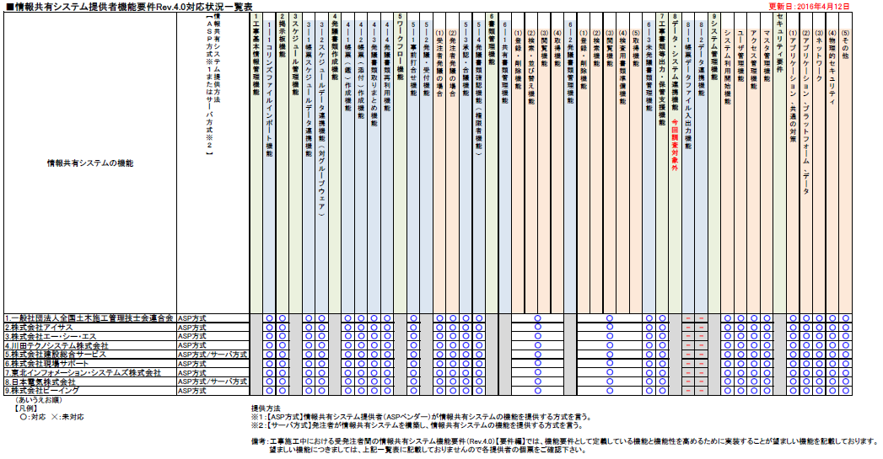
【工事】情報共有システムの提供者
電子納品に関する要領・基準HPより
http://www.cals-ed.go.jp/mg/wp-ontent/uploads/soukatsuichiran4.pdf

Slide 38

【工事】電子納品に関する事前協議事項
①適用基準、利用ソフト等
②工事写真の提出方法
③地質調査成果、道路工事完成図の有無
④電子納品のフォルダ・ファイル構成
⑤図面に関する事項
（発注図の提供形式・レイヤの取扱等）
図面の取り扱いについては、納品時の作業に影響しますので しっかりと協議して下さい。
Notes:
37

Slide 39
【工事】事前協議チェックシートの利用
工事着手時に事前協議チェックシートを利用することが義務付けられています。
「電子納品運用ガイドライン 【土木工事編】（H28.3）
事前協議チェックシート」より
http://www.cals-ed.go.jp/cri_guideline/
データは上記URLの「事前協議チェックシート（Excelファイル）のリンクから取得可能。

Slide 40

【工事】適用基準、利用ソフト 等
最新の要領・基準類を適用します。
受発注者にて授受できるソフトを確認します

Slide 41
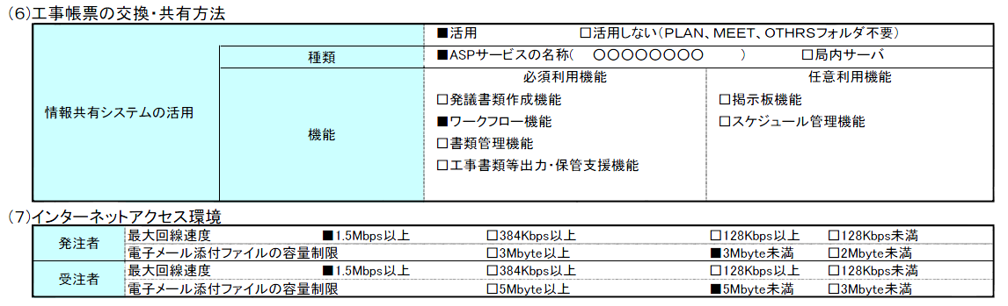
工事写真、工事帳票（情報共有システム）
撮影するカメラの種類（銀塩カメラ、デジタルカメラ）と工事写真の提出媒体（写真帳、ネガ（APS（Advanced Photo System）フィルムの場合はカートリッジフィルム）、電子媒体）について、事前協議により決定します。
情報共有システムを利用する範囲を決定します。利用にあたっての具体的な留意点等は、「土木工事の情報共有システム活用ガイドライン（H26.7）」を参照してください。

Slide 42
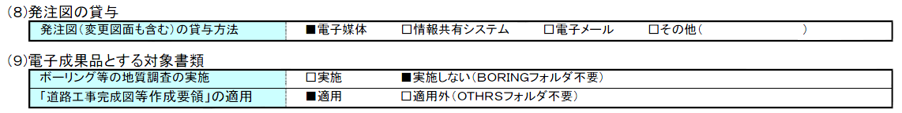
【工事】地質調査成果、道路工事完成図 等
設計図書に地質調査の実施の明示がなく、受注者が自主的に実施した地質調査は本来は電子納品の対象ではありませんが、今後の維持管理に有益である場合などについては、監督職員と受注者間協議を行い、電子納品とします。
管理台帳を保存します

Slide 43
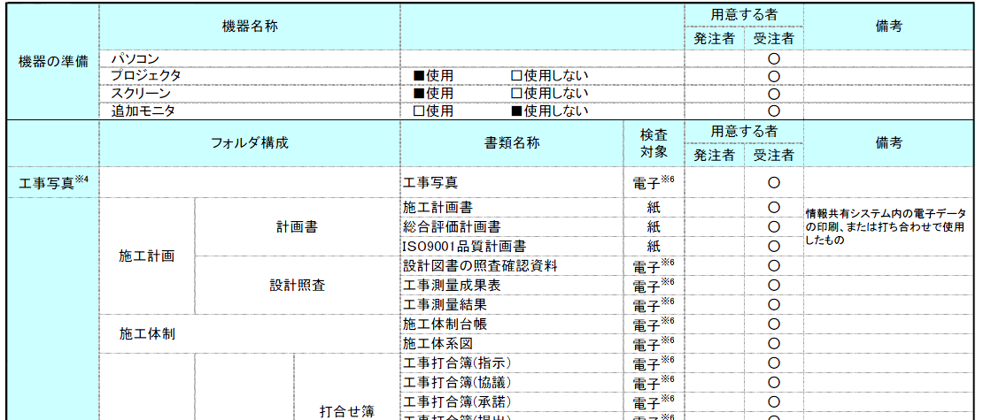
【工事】検査における対応
土木工事の情報共有システム活用ガイドライン(H26.7)より
http://www.cals-ed.go.jp/cri_guideline/
機器の準備
検査時に使用するパソコン、プロジェクター、プリンター、ソフトウェア（電子成果品を閲覧するために必要となるソフトや、写真管理ソフト・検査支援ソフト等）を明確にします。
検査時に紙で用意する書類
電子納品対象とした書類のうち、紙媒体で受検する書類を明確にする（施工・業務中に受発注者間で授受された書類で受検する）

Slide 44
【工事】電子化が困難な資料の取り扱い
利用頻度、電子データとして残しておく必要性を考慮して、納品方法（紙、画像データ、CADデータ）及び格納フォルダを協議します。
成果品の種類 | 電子納品での対応方法
紙で入手した図面 (文献地質図など) | スキャナ入力等により作成した画像データを納品します。
CAD等で作成が困難な図面 (ルートマップ、スケッチなど) | スキャナ入力等により作成した画像データを納品します。
紙でしか入手できない資料 | スキャナ入力等により作成した画像データを納品します。

Slide 45
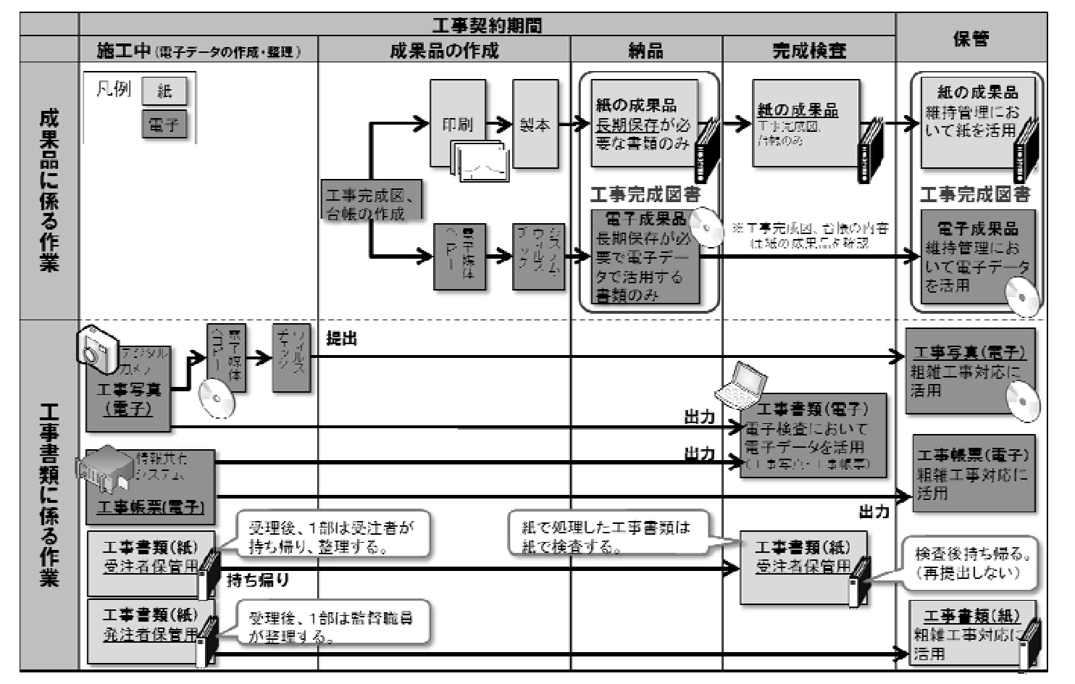
【工事】情報共有システムの活用
工事期間中は、情報共有システムを活用することで、業務の効率化が図れる。
関東地方整備局 情報共有システム運用の手引きより
http://www.ktr.mlit.go.jp/gijyutu/index00000009.html

Slide 46
【工事】情報共有システムからの出力
情報共有システムから工事帳票を出力する場合の留意点を以下に示す。
【ワークフロー機能】により、提出・承認する工事帳票には、①施工計画書、②打合せ簿、③工事履行報告書、④材料確認願、⑤段階確認書がある。
【電子成果品作成支援機能】により出力した工事帳票のデータ項目をもとに電子納品管理ファイル（MEET.XML、PLAN.XML）を作成し、フォルダ構成やファイル名を電子納品要領(工事)の仕様にあったデータ形式で出力する。
①施工計画書は、施工計画書フォルダ（PLAN フォルダ）に格納します。また、②打合せ簿、③工事履行報告書、④材料確認願、⑤段階確認書、⑥確認・立会願は、打合せ簿フォルダ（MEET フォルダ）に格納する。
関東地方整備局 情報共有システム運用の手引きより
http://www.ktr.mlit.go.jp/gijyutu/index00000009.html

Slide 47
4．基準類と各成果品の留意事項
Notes:
46

Slide 48
電子納品等に関する要領・基準類
Notes:
47

Slide 49
電子納品要領・基準類
要領・基準
電子成果品を作成する際のフォルダ構成やファイル形式の仕様について記述しています。
分野 | 要領・基準名称 | 直近の改定
一般 土木 | 工事完成図書の電子納品等要領 | H28.3
 | 土木設計業務等の電子納品要領 | H28.3
 | CAD製図基準 | H28.3
 | デジタル写真管理情報基準 | H28.3
 | 測量成果電子納品要領 | H28.3
 | 地質・土質調査成果電子納品要領(案) | H20.12※
電気 | 工事完成図書の電子納品等要領 電気通信設備編 | H28.3
 | 土木設計業務等の電子納品要領 電気通信設備編 | H28.3
 | CAD製図基準 電気通信設備編 | H28.3
機械 | 工事完成図書の電子納品等要領 機械設備工事編 | H28.3
 | 土木設計業務等の電子納品要領 機械設備工事編 | H28.3
 | CAD製図基準 機械設備工事編 | H28.3
 | 電子納品要領 機械設備工事編 施設機器コード | H28.3
H28.3要領・基準等改定項目
＜一般土木＞
ICONフォルダの追加
＜一般土木・電気・機械共通＞
拡張子が4文字のファイルへの対応
圧縮図面ファイル（P2Z）への対応
測地系JGD2011への対応
発注図に発注用レイヤの追加
電子媒体の規定変更
DVD-Rも協議なく標準使用可
i-Construction対応のため、協議により
BD-Rも使用可
電子媒体ケースの規定変更
ケース背表紙に業務・工事名等を記入
する規定を廃止
＜デジタル写真管理情報基準＞
有効画素数を100万→100万から300万
その他時点修正
※地質・土質調査成果電子納品要領は、H28.10に改定され、適用は平成29年4月以降契約の業務・工事。

Slide 50

ガイドライン
ガイドライン
電子納品の実施にあたり、対象範囲、適用基準類、受発注者の留意事項を示しています。
分野 | 要領・基準名称 | 直近の改定
一般 土木 | 工事完成図書の電子納品等要領 | H28.3
 | 土木設計業務等の電子納品要領 | H28.3
 | CAD製図基準 | H28.3
 | デジタル写真管理情報基準 | H28.3
 | 測量成果電子納品要領 | H28.3
 | 地質・土質調査成果電子納品要領(案) | H20.12※
電気 | 工事完成図書の電子納品等要領 電気通信設備編 | H28.3
 | 土木設計業務等の電子納品要領 電気通信設備編 | H28.3
 | CAD製図基準 電気通信設備編 | H28.3
機械 | 工事完成図書の電子納品等要領 機械設備工事編 | H28.3
 | 土木設計業務等の電子納品要領 機械設備工事編 | H28.3
 | CAD製図基準 機械設備工事編 | H28.3
 | 電子納品要領 機械設備工事編 施設機器コード | H28.3
H28.3要領・基準等改定項目
＜一般土木＞
ICONフォルダの追加
＜一般土木・電気・機械共通＞
拡張子が4文字のファイルへの対応
圧縮図面ファイル（P2Z）への対応
測地系JGD2011への対応
発注図に発注用レイヤの追加
電子媒体の規定変更
DVD-Rも協議なく標準使用可
i-Construction対応のため、協議により
BD-Rも使用可
電子媒体ケースの規定変更
ケース背表紙に業務・工事名等を記入
する規定を廃止
＜デジタル写真管理情報基準＞
有効画素数を100万→100万から300万
その他時点修正
※地質・土質調査成果電子納品要領は、H28.10に改定され、適用は平成29年4月以降契約の業務・工事。

Slide 51
適用範囲
Notes:
50

Slide 52
適用範囲
「工事完成図書の電子納品等要領」における適用範囲
各地方整備局が定める土木工事共通仕様書に規定する工事完成図書（地質・土質調査共通仕様書も同様）を電子成果品として納品する場合及び工事書類を電子検査する場合に適用
施工中に受発注者間において紙資料で交換・共有した書類は、原則として電子納品しない。
各工事において適用されている規定と、本要領の規定との間に差異がある場合は、監督職員の指示に従う。

Slide 53
電子成果品の構成【工事】
Notes:
52

Slide 54
工事関係書類の体系
工事関係書類
契約担当官
との間の書類
契約図書
契約書
契約関係書類
現場代理人等通知書
設計図書
請負代金内訳書
等
工程表
【電子もしくは紙で提出・検査】
添付資料
監督職員との間でやり取りする書類
短期保存する書類
(提出書類）
工事書類
工事帳票
工事打合せ簿
施工計画書
材料確認願
指示・承諾・協議等
or
工事写真
段階確認書
工事履行報告書
確認・立会願
施工体制台帳
関係機関協議資料
協議により紙又は電子のいずれかで提出可能
・写真の提出は電子
品質管理資料
出来形管理資料
等
【紙のみで検査】
提示
書類
提示書類
実施工程表、産業廃棄物マニュフェスト、建退共受払簿、 など
安全教育・訓練・新規入場者教育等の実施状況、機械点検記録 など
※基本的には、監督職員が求めた場合に提示する書類であるが、検査時にも適宜確認
長期保存する書類(納品書類）
【紙と電子の両方で納品・検査】
工事完成図書
工事完成図
施設管理台帳
トンネル台帳 等
＆
工事管理台帳
品質記録台帳
生コンクリート品質記録表 等
【電子のみ納品・検査】
地質土質調査成果
（工事内で実施する場合のみ）

Slide 55
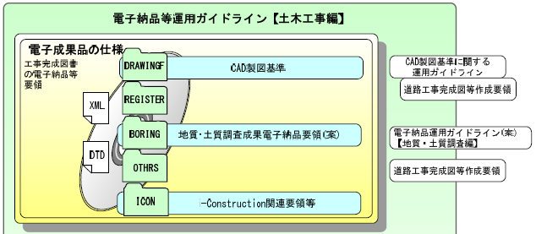
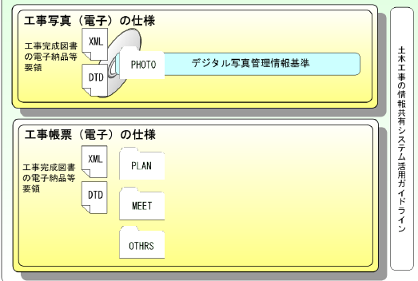
【工事】平成28年3月要領による電子成果品
平成28年3月の改定後、工事の電子納品は以下のとおり。
・i-Construction関連要領等 （電子成果品） 【ICONが新規追加】
平成28年3月版適用工事
工事完成図書（電子成果品）
工事書類
電子納品等運用ガイドライン 【土木工事編】（H28.3）より
http://www.cals-ed.go.jp/cri_guideline/

Slide 56
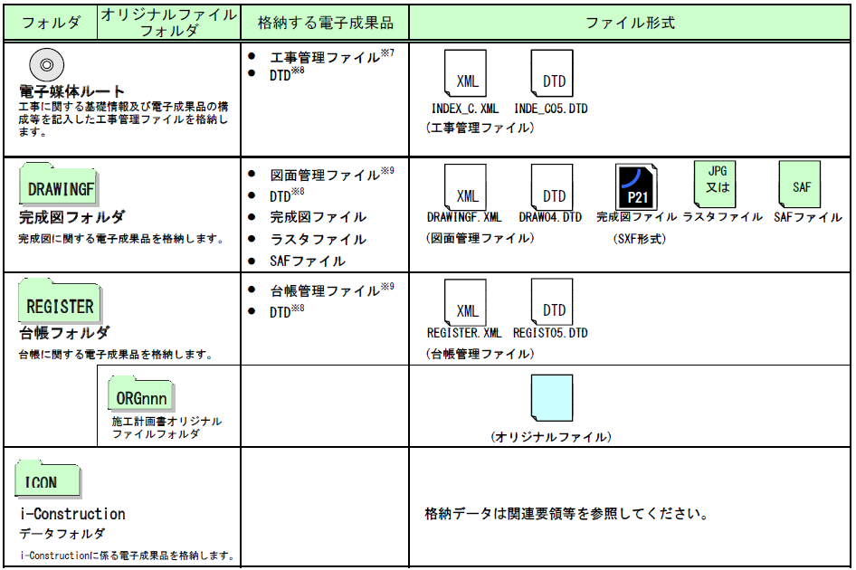
工事電子成果品の構成（工事完成図・台帳）
電子成果品は、受注者が作成した成果品のデータと各管理ファイル、DTDファイルで構成されます。
管理ファイル、DTDファイルがないと電子成果品のチェックや保管管理システムへの登録ができません。
※上記の他に協議により地質データフォルダとその他フォルダを使用することができます。
電子納品等運用ガイドライン 【土木工事編】（H28.3）より
http://www.cals-ed.go.jp/cri_guideline/

Slide 57
5．図面と各成果品の留意事項
Notes:
56

Slide 58
図面に関する留意事項ついて
Notes:
57

Slide 59
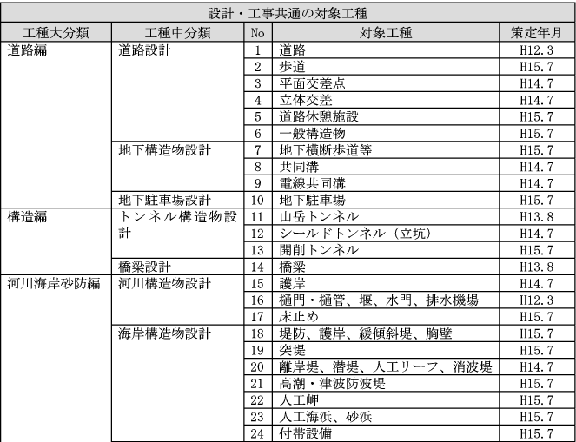

対象工種（直轄事業で取り扱う34工種）
CAD製図基準 P.3
→概略設計、予備設計では測量精度が担保されていない場合が多いため詳細設計以降を対象としています。

Slide 60
CAD図面作成の流れ
施工～維持管理
発注者
受注者
積算・工事発注より
発注図面
発注電子媒体
発注図面の整理
（
CADデータ［SXF］
）
（CADデータ［SXF］）
発注図面の照査
協議
、
承諾
、
施工
報告
承諾図面
指示図面
指示
・協議図面等
（CADデータ［SXF］）
または
承諾
納品電子媒体
変更発注図面
変更発注図面の整理
工事成果図面
納品電子媒体
完成図面
（CADデータ［SXF］）
（CADデータ［SXF］）
DRAWINGFフォルダに格納
(維持管理)
維持管理図面
CAD 製図基準に関する運用ガイドライン （H28.3）より
http://www.cals-ed.go.jp/cri_guideline/

Slide 61
完成図面の納品 （関東地方整備局）
  完成図面の納品にあたっては、CAD製図基準に準拠した発注図（電子データ）をもとに、 CAD製図基準に準拠した完成図（電子データ）および、紙に印刷した図面を納品します。
なお、電子納品に際して、特別な個別事情により、発注時の紙又は、CAD 製図基準に準拠していない電子データを、納品時にCAD製図基準に準拠した電子データとして電子納品する場合は、設計変更の対象となります。
Notes:
60

Slide 62
ＳＸＦ図面について
Notes:
61

Slide 63
CADデータ作成に使われるＳＸＦ仕様
・「ＣＡＤデータ交換標準開発コンソーシアム」で開発された，異なるＣＡＤソフト間でのデータ交換を実現する標準フォーマット
・国際規格であるＩＳＯ/ＳＴＥＰ/ＡＰ２０２に準拠
・国土交通省CAD製図基準において
ＣＡＤデータ交換標準フォーマットと明記
・ＳＸＦとは，Sｃａｄｅｃ data ｅＸｃｈａｎｇｅ Fｏｒｍａｔの略

Slide 64
なぜSXFは必要なの？
【発注者】
【受注者】
CADデータの授受
ＳＸＦ（Ｐ２１）
ＳＸＦ（Ｐ２１）
Ａ社ＣＡＤ
Ｂ社ＣＡＤ
Ｃ社ＣＡＤ
Ａ社ＣＡＤ
Ｂ社ＣＡＤ
Ｃ社ＣＡＤ
どのソフトで作成してもデータの授受が可能
Ａ社ＣＡＤ
Ｂ社ＣＡＤ
Ｃ社ＣＡＤ
CADソフトを統一する必要がある
Ａ社ＣＡＤ
Ｂ社ＣＡＤ
Ｃ社ＣＡＤ
×
×

Slide 65
SXF（P21）のバージョンについて
基準等 | 対象 | レベル※ | バージョン
道路工事完成図 作成要領（H20.12） | 舗装工事および道路修繕工事の完成平面図（縦断図は、2.0も可） | 2.0 | 3.x
CAD製図基準（H28.3） | 上記以外の土木工事全般 （Ver3.0以上を使用する場合は、関係者間協議等が必要） | 2.0 | 2.0以上
※レベル２： ２次元CAD製図データの交換に対応した仕様。
寸法やハッチングをフィーチャ（データ構成要素）として交換可能
バージョン | 主な特徴
Ver2.0 （原則） | ・各バージョンの基本ベース ・添付画像（ラスタ）ファイルは1枚まで（TIFF形式限定）
Ver3.0 | ・添付画像（ラスタ）ファイルは9枚まで（TIFF形式、JPEG形式）、 カラー画像に対応 ・図面表題欄フィーチャを追加 ・ハッチングフィーチャへエリアコントロール追加（面積算出等に利用） ・属性付加機構を追加（属性ファイル拡張子：「.SAF」） ←道路工事完成図で利用
Ver3.1 | ・クロソイド曲線フィーチャ、弧長寸法フィーチャを追加

Slide 66
SXF（P21）形式での交換
業務および工事の図面は、原則SXF（P21またはP2Z ）で納品されます。
発注図は、工事受注者がさまざまなCADソフトを利用していることを考慮し、 SXF（P21またはP2Z ）形式で貸与します。
設計成果の図面がSXF（P21）形式の場合、発注者が（表題欄やレイヤ名）編集し、 発注図をSXF（P21またはP2Z ）形式で作成します。
S X F
ＳＸＦ形式で作成してあれば、将来的にも
どんなＣＡＤでも対応可能となる。
※この差異を一致するためにOCF検定が使われています。

Slide 67

SXF対応の確認方法は？
OCF検定に合格したCADソフトには「OCF検定済み」のロゴを印刷することを許可しています。
（今回使用するソフトも許可済みです。）
詳細なデータは以下で公表
OCF:一般社団法人オープンCADフォーマット評議会
CADソフト間のSXF仕様の解釈の相違をなくし、円滑なデータ流通に寄与しています
CADソフトベンダ間相互のデータ交換を保証する検証を行う
なお、SXFブラウザの使用は、平成26年4月で終了
http://www.ocf.or.jp/

Slide 68
台帳について
Notes:
67

Slide 69
【工事】台帳（REGISTER）
工事管理台帳は、以下のように分類されます。
電子納品運用ガイドライン【土木工事編】
（H28.3)P26参照
台帳管理区分 -大分類 | 台帳管理区分 -小分類 | 備考
施設管理台帳 | 台帳基本データ | 施設諸元等にあたる基本データ。データ作成規定がある場合は、それに従う。
 | 個別台帳 | 上記の基本データが無い場合。サブフォルダにオリジナルデータを追加。
品質記録管理台帳 | 生コンクリート 品質記録表 | サブフォルダにオリジナルデータを追加。
なお、「建設材料の品質記録保存業務実施要領（案）」 （※1） 等の個別の台帳作成要領がある場合は、そちらに従ってください。 「建設材料の品質記録保存業務実施要領（案）」は、土木工事書類作成マニュアル(P88,89)に掲載しています。http://www.ktr.mlit.go.jp/gijyutu/gijyutu00000037.html
※1：土木構造物の建設材料のうち生コンクリートとコンクリート二次製品及び発注者が指定した材料に係る品質記録図等を対象

Slide 70
工事写真について
Notes:
69

Slide 71
【工事】現場写真 【PHOTO】
写真撮影時の有効画素数
業務・工事 | 100万～300万画素程度（100万画素でファイル容量は300～600KB 程度）
測量 | 100万～300万画素程度 35㎜カメラで撮影し、写真をスキャナでイメージ化する場合も、100万画素程度の解像度（フィルムスキャナも同程度の解像度）
地質･土質 | コア写真：約200万画素を超える有効画素数を確保 試料供試体写真：約200万画素を超える有効画素数を確保 現場写真：100～300万画素程度
※100万画素程度：1024×768ピクセル
※地質・土質調査成果電子納品要領H28.10では、コア写真・試料供試体写真は1mm以上の解像度を確保するものとされた。

Slide 72
写真編集について
写真編集等
回転、パノラマ、つなぎ写真、明るさ調整、コントラスト調整、色補正、サイズ変更、解像度変更など、また、受発注者で協議し、決定した場合も含め、写真の信憑性を考慮し写真の編集は一切認めない
デジタル写真管理情報基準 P.6
例外事項
デジタルコア写真整理結果
デジタルコア写真を編集して1枚につなぎ合わせた写真。コア箱5～6箱をつなぎ合わせ1ファイルとする。A4縦の用紙サイズに収まるように作成する。 電子納品運用ガイドライン（案） 地質・土質調査編 P.37
・撮影前にデジタルカメラ自体の具備している機能を設定して撮影した写真は、写真編集等に該当しません。
・写真編集等は、デジタル工事写真の撮影後に行われる画像への編集が対象になります。

Slide 73
撮影年月日に関する注意
１．デジタルカメラの日付の設定が間違っていた場合。
（例：日付が1900年1月1日で撮影した）
Exif情報の撮影年月日を修正すると写真の改ざんとみなされる恐れがあるため、受発注者で協議し、写真管理項目の受注者説明文に撮影年月日が違う理由を明記する。
２．写真管理ソフトに写真を登録した日付が写真管理項目の撮影年月日となった場合。
（例：写真を撮影した翌日に写真管理ソフトへ写真を登録した際、写真管理ソフト上での撮影年月日が登録した日付となっている）
写真管理ソフトの撮影年月日を修正する。
なお、この修正は写真ファイルを修正するものではないため、写真の改ざんとはならない。
※ Exif : デジタルカメラ用の画像ファイルの規格
Notes:
72

Slide 74
6．電子成果品のチェック
Notes:
73

Slide 75
受注者が納品前に行うこと
(1)電子納品チェックシステムによる確認
(2)緯度・経度のチェック
(3)目視等によるCADデータのチェック
(4)電子成果品のウィルスチェック
(5)電子媒体の外観の確認
電子納品等運用ガイドライン【土木工事編】 （H28.3）より
http://www.cals-ed.go.jp/cri_guideline/
Notes:
74

Slide 76
電子成果品のチェックの重要性
Notes:
75

Slide 77

電子成果品のチェックを怠ると
  電子成果品納品後に利活用できない。
  もし、業務番号、工事番号、工事名称、事務所コード、事務所名等が誤っていた場合、電子納品・保管管理システムへ登録しても、その後に職員が検索をしても、目的の電子成果品が見つからないことが発生する。

Slide 78
目視チェックと電子納品チェックシステム
チェックについて
発注者が行うチェックは、目視と電子納品チェックシステムでのチェックの両方を実施します。チェックを実施する項目を下記に記載します。
 | 必須 | 実施が望ましい | 任意
目視チェック （CAD図面の場合） SXFビューア等を利用します。 | 1.作図されている内容（必ず目視） 2.適切なレイヤで作図（レイヤ名） 3.紙図面との整合 4.表題欄 | 5.図面の大きさ 6.図面の正位 7.輪郭線の余白 8.尺度 | 9.色 9.線 9.文字
目視チェック | 管理項目の記載内容 ・工事（業務）件名等 ・フォルダ構成 ・各管理ファイル及びDTDファイルの有無
電子納品 チェックシステム | 1.CADファイル形式 2.図面管理項目 3.工種（追加工種含む） 4.図面種類 5.図面ファイル名（新規追加含む） 6.レイヤ名（新規追加含む） 7.追加サブフォルダ（業務のみ） 8.SXFのバージョン 9.SAFファイルの有無 10.ラスタファイルの有無 11.各管理ファイル 12.ファイル構成 13.PDF 14.測量図面
チェックシステムは、
図面の作図内容や管理ファイルの記載内容を判断をすることはできません。
そのため目視でのチェックも実施します。
１～10：CAD図面関係
11～14：共通事項

Slide 79
目視等によるCADデータのチェック
Notes:
78

Slide 80
CADデータの確認
受注者は、すべての図面について「CAD 基準」に適合しているか確認します。なお、CAD データのチェック内容の詳細については「CAD ガイドライン」を参照してください。
ｱ) 作図されている内容（データ欠落・文字化け等）
ｲ) 適切なレイヤに作図（レイヤの内容確認）
ｳ) 紙図面との整合（印刷時の見え方とデータとの同一性確認）
ｴ) 図面の大きさ（設定確認）
ｵ) 図面の正位（設定確認）
ｶ) 輪郭線の余白（設定確認）
ｷ) 表題欄（記載事項等内容確認）
ｸ) 尺度（共通仕様書に示す縮尺）
ｹ) 色
ｺ) 線
ｻ) 文字
電子納品等運用ガイドライン【土木工事編】 （H28.3）より
http://www.cals-ed.go.jp/cri_guideline/
Notes:
79

Slide 81
電子納品チェックシステムを利用した成果品のチェック
Notes:
80

Slide 82
電子成果品の内容確認
電子成果品の内容確認には
「電子納品チェックシステム」を利用します。
電子納品チェックシステム（土木） Ver.10.0.0
電子納品チェックシステム（電通） Ver.6.0.0
対象：電気通信設備編の要領で作成された電子成果品
電子納品チェックシステム（機械） Ver.4.0.0
対象：機械設備工事編の要領で作成された電子成果品
【2016年11月現在】
電子納品等運用ガイドライン【土木工事編】 （H28.3）より
http://www.cals-ed.go.jp/cri_guideline/
Notes:
81

Slide 83
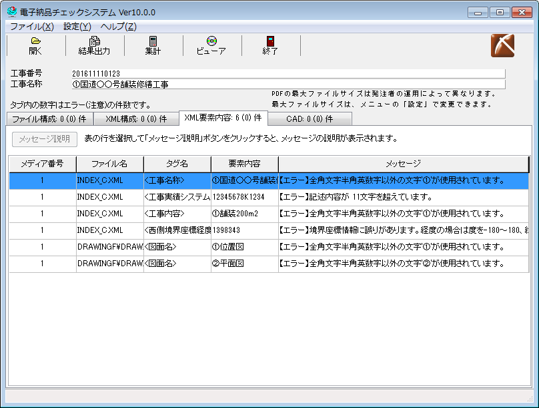
電子成果品の内容確認
チェック結果の印刷やファイル出力
電子媒体に格納されたデータの閲覧
チェックによって検出されたエラーを一覧表示
Notes:
82

Slide 84
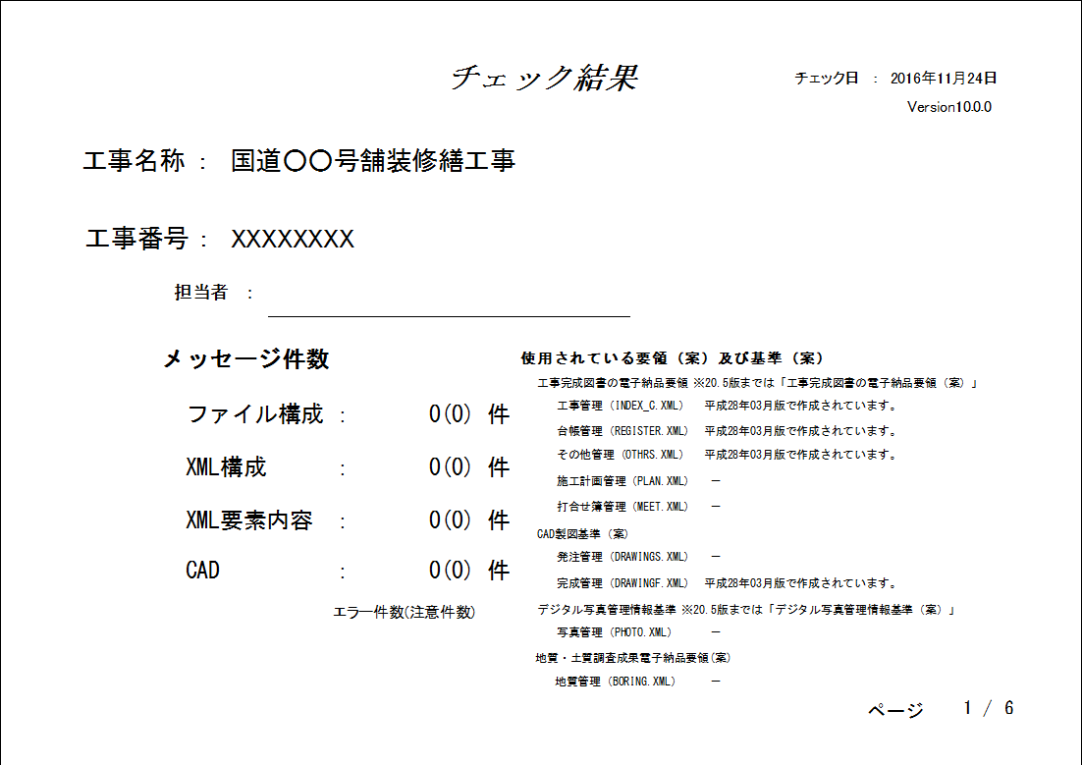
チェック結果の確認①
カッコ書きの注意件数は、（ファイルのサイズ等）
協議により必ず（0）件としなくても良い項目です。
現場代理人名を記載
エラー件数が０件であることを確認。
※検査時も検査職員と０件であることを確認。
事前協議との
整合性を確認
※電子納品チェックシステムVer10.0.0からの出力結果
Notes:
83

Slide 85
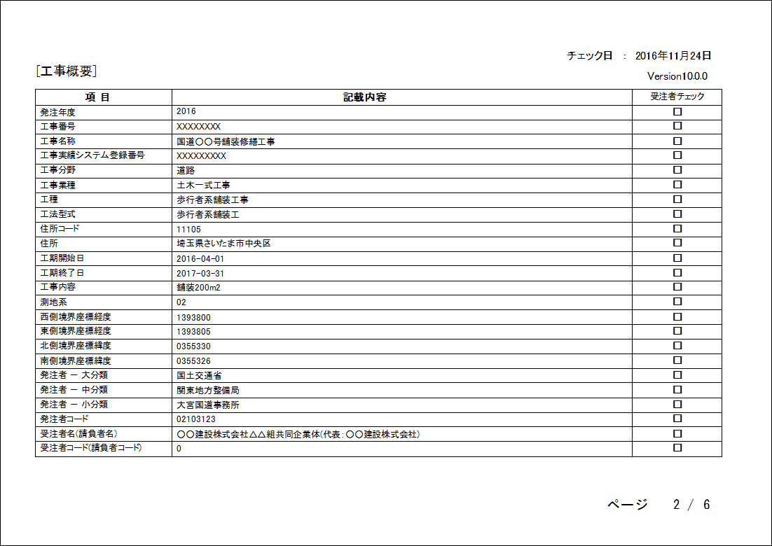
チェック結果の確認②
契約内容との
整合性を確認
※電子納品チェックシステムVer10.0.0からの出力結果
Notes:
84

Slide 86
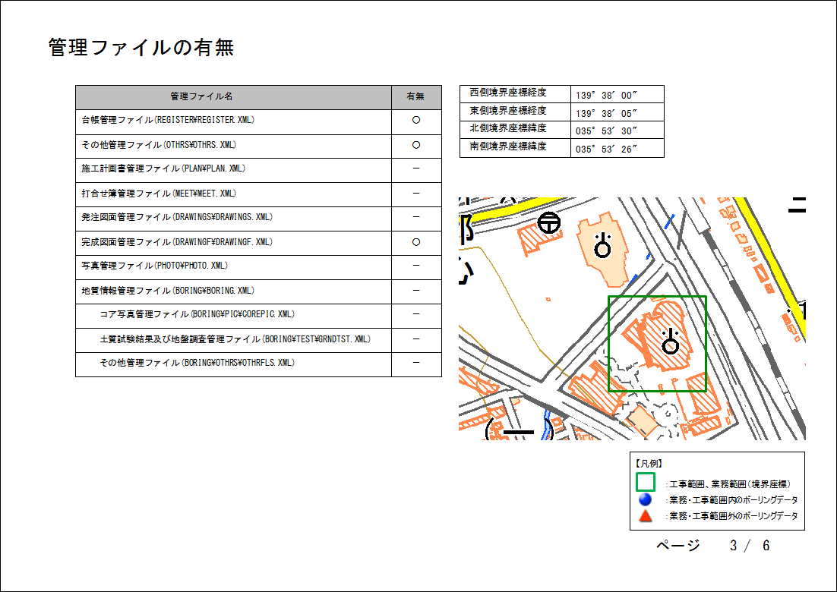
チェック結果の確認③
境界座標
を確認
成果の対象となる
管理ファイル
の有無を確認
※電子納品チェックシステムVer10.0.0からの出力結果
Notes:
85

Slide 87
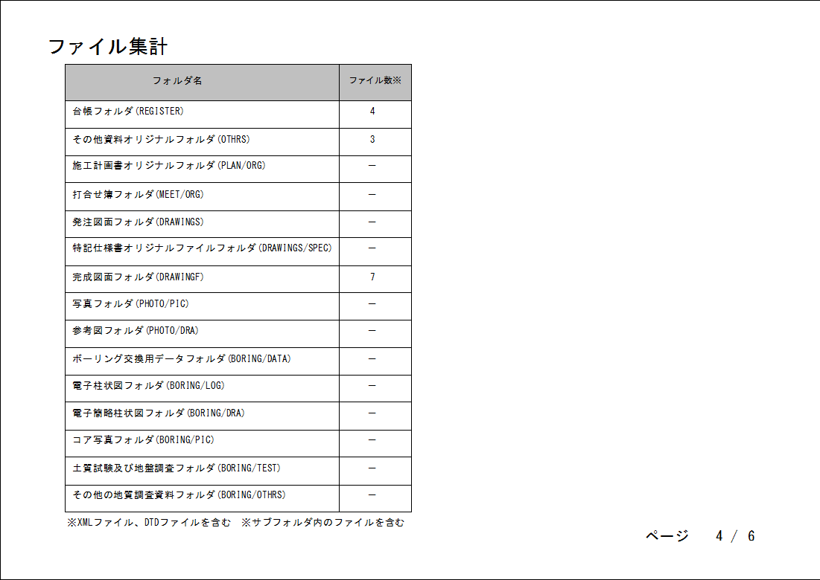
チェック結果の確認④
成果品の対象
となるファイル
の有無を確認
※チェック結果を確認後
数ファイルを目視で確認して下さい。
目視の際には各管理ファイルにスタイルシートを利用することで視認性が向上します。
※電子納品チェックシステムVer10.0.0からの出力結果
Notes:
86

Slide 88
緯度・経度のチェック
Notes:
87

Slide 89
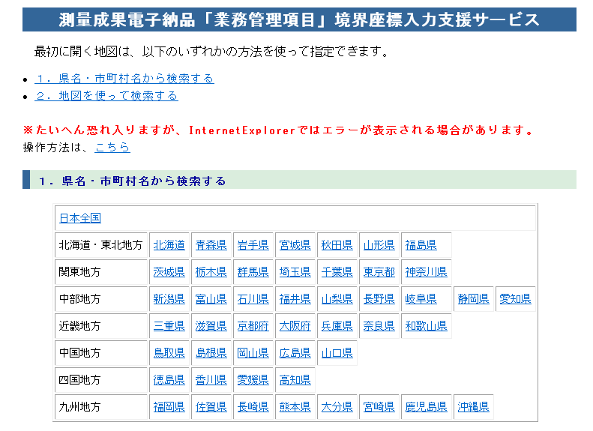
緯度・経度情報の確認
電子成果品の作成後、工事管理ファイルに記入されている経度・緯度情報について確認を行います。
測量成果電子納品「業務管理項目」境界座標入力支援サービス
http://psgsv.gsi.go.jp/koukyou/rect/index.html
電子納品等運用ガイドライン【土木工事編】 （H28.3）より
http://www.cals-ed.go.jp/cri_guideline/
Notes:
88

Slide 90
電子成果品のウィルスチェック
Notes:
89

Slide 91
ウィルスチェック
ハードディスク上にある電子成果品を整理した段階で、ウイルスチェックを行います。
ウイルスチェックソフトは特に指定しませんが、最新のウイルスも検出できるようにウイルスチェックソフトは常に最新のデータに更新（アップデート）したものを利用します。
電子納品等運用ガイドライン【土木工事編】 （H28.3）より
http://www.cals-ed.go.jp/cri_guideline/
Notes:
90

Slide 92
電子媒体の外観の確認
Notes:
91

Slide 93
電子媒体納品書の確認
電子媒体の納品時には、必ず電子媒体納品書を提出します。
電子媒体納品書 主任監督員 ○○○○殿 受注者 （住所）○○県○○市○○町○○番地 （氏名）○○建設 （現場代理人 氏名） ○○ ○○ 印 下記のとおり電子媒体を納品します。 記
工事名 | ○○○○○○工事 |  |  | 工事番号 | ○○○○○
電子媒体の種類 | 規格 | 単位 | 数量 | 納品年月 | 備考
CD-R | Joliet | 部 | 2 | 平成○年○月 | 1式
備考 主任監督員に提出 電子納品有資格者による確認済み 資格名○○○ 登録番号○○○ 氏名○○○○ 1/1：REGISTER、 DRAWINGF、 BORING、 OTHRSを格納 電子納品チェックシステムによるチェック 電子納品チェックシステムのバージョン：○.○.○ チェック年月日：平成○年○月○日
電子納品有資格者※を活用
した場合に記載する
※
技術士（電気電子部門及び情報工学部門） RCE（Registered CALS/EC Expert） RCI（Registered CALS/EC Instructor） SXF技術者、地質情報管理士等
電子納品等運用ガイドライン【土木工事編】（H28.3）より
http://www.cals-ed.go.jp/cri_guideline/
Notes:
92

Slide 94
電子媒体の外観の確認①
電子媒体に破損がないことを目視確認
（1） 電子媒体のラベル面の表記
必要項目を表面に直接印刷、または油性フェルトペンで表記
ラベル面にシールを貼り付ける方法は禁止
署名欄は手書きでサインする
【工事のみ】電子媒体の内容
(工事完成図書、工事写真)を記入します。
※受発注者それぞれで、情報共有システムより、出力した工事帳票を保管する場合は「帳票」と記入する。
※必要事項が抜けていることがあるので注意すること
⇒ 電子納品CD-R （原則 2部）
①事務所内 保管用
②関東技術事務所 送付用
Notes:
93

Slide 95
電子媒体の外観の確認②
電子媒体のラベル面記載内容の確認
    (ｱ)「工事番号」：CCMS設計書番号（14桁）を記載
    ※番号を受注者へ提示
    (ｲ)「工事名称」：契約図書に記載されている正式名称を記載
    (ｳ)「電子媒体の内容」：
    ・「工事完成図書」、「工事写真」と記載
    なお、「工事写真」は、電子成果品とは別の電子媒体で作成します。
    (ｴ)「作成年月」：工期終了時の年月を記載
    (ｵ)「発注者名」：発注者の正式名称を記載
    (ｶ)「受注者名」：受注者の正式名称を記載
    (ｷ)「何枚目／全体枚数」：全体枚数と何枚目のCDであるか記載
    但し、全体枚数は工事完成図書（電子成果品【完成図面・台帳】）のみの合計枚数とする。
    （短期保存の工事帳票（工事書類）の枚数は合計枚数に含めない。）
    (ｸ)「ウイルスチェックに関する情報」
      a） ウイルスチェックソフト名
      b） ウイルス定義年月日またはパターンファイル名
      c） ウイルスチェックソフトによるチェックを行った年月日
    (ｹ)「フォーマット形式」：
    CD-Rの場合、Jolietを明記
      DVD-Rの場合、UDF（UDF Bridge）を明記
      BD-Rの場合、UDF 2.6を明記
    (ｺ)「発注者署名欄」：主任監督員が署名
    (ｻ)「受注者署名欄」：現場代理人が署名
Notes:
94

Slide 96
工事完成図書に関する提出物
受注者から提出する工事完成図書に
関する提出物は、下記となります。
電子成果品
電子成果品の印刷物（図面・台帳）
電子納品チェックシステムのチェック結果
（提出前に必ずチェックを実施して下さい）
電子媒体納品書
Notes:
95

Slide 97
6．道路工事完成図
Notes:
96

Slide 98
道路工事完成図等作成要領
のねらい
Notes:
97

Slide 99
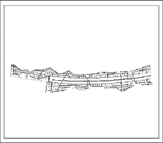
道路工事完成図等作成要領のねらい
道路の維持管理で必要な電子情報を工事実施段階で効率的に作成することが目的
従来の電子納品に対して、とくに維持管理まで使う情報（平面図や工事施設帳票等）を確実に電子納品するための道路事業における細かいルール
設 計
施 工
成果品
工事書類
■設計図書
■完成図書および工事書類
？
・報告書
・設計図
・各種施工記録^{※２}
・完成図
・各種計算書^{※１}
・工事写真
・工事施設帳票
基準類
作成方法
・共通仕様書・特記仕様書
道路工事完成図等
作成要領
完成図等の定義を明確化
図面作成方法を規定
電子納品方法を規定
・共通仕様書・特記仕様書
・設計要領
・施工管理基準
？
・数量算出要領
・土木製図通則
・出来形管理基準及び規格値
・土木製図基準
・品質管理基準及び規格値
電子納品
・土木設計業務等の電子納品要領
・工事完成図書の電子納品要領
？
・ＣＡＤ製図基準
・ﾃﾞｼﾞﾀﾙ写真管理情報基準
・ＣＡＤ製図基準^{※３}
※1：設計計算書，数量計算書 等
※2：出来形管理記録，品質管理記録，出来形数量計算書，出来形図，その他提出書類 等
※3：CAD製図基準には、完成図面に関する詳述なし。なお、CAD製図基準に関する運用ｶﾞｲﾄﾞﾗｲﾝには“完成図面（最終的に出来上がった図面）
データをDRAWINGFフォルダに格納”の旨のみ記載。

Slide 100
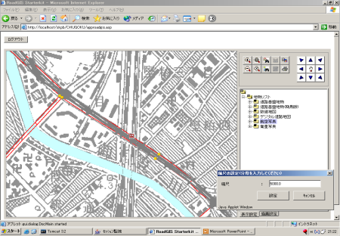
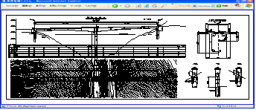
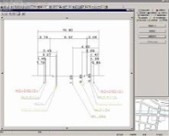
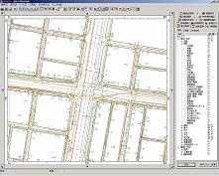
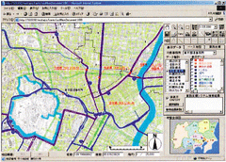
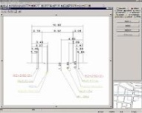
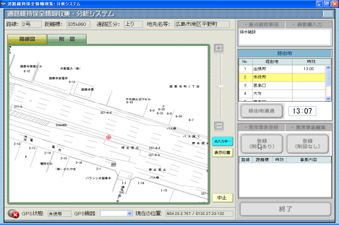
「道路工事完成図」を作成する目的・意義・効果
道路管理業務における利活用
占用物管理
道路施設管理
①道路管理情報の統合管理による
情報の共有化
上乗せ情報
パトロール
施設諸元
占用物
民間における利活用
異常事象
・・・
共通基盤
工事完成図による
道路の基盤地図
民間地図作成
∥
カーナビ
∥
∥
∥
②共通利用による
地図整備・更新費用の削減
その他
（家屋，地形など）
∥
∥
Notes:
99

Slide 101
道路工事完成図等作成要領による成果品
「本作成要領」、「CAD製図基準」、「工事完成図書の電子納品等要領」に準拠
①完成平面図 → 舗装工事が対象
・道路の完成形状を表した平面図。
②完成縦断図 → 舗装工事が対象
・道路の完成形状を表した縦断図。
③道路施設基本データ → 全工事が対象
・道路施設の諸元等を取りまとめた工事施設
帳票の電子データ。
※ 上記①②を除く、その他の完成図類（位置図､横断図､構造図､詳細図・・・）は、従来どおり、｢CAD製図基準｣に則り作成する。
注）平成23年4月以降入札手続き工事は、「工事完成図書の電子納品等要領」に基づく。

Slide 102
適用工事 （新土木工事積算体系に基づく）
【要領 P.10-11】
事 業 分 野 | 事業区分 （レベル0） | 工事区分 （レベル1） | 完成 平面図 | 完成 縦断図 | 道路施設 基本ﾃﾞｰﾀ
道 路 | 道路新設・改 築 | 道路改良 |  |  | ●
 |  | 舗装 | ● | ● | ●
 |  | 橋梁上部工（鋼・コンクリート） |  |  | ●
 |  | 橋梁下部工 |  |  | ●
 |  | トンネル（NATM・矢板）、 地下横断歩道、地下駐車場、 シェッド（コンクリート・鋼製） |  |  | ●
 | 共 同 溝・ 電線共同溝 | 共同溝 舗装工を 電線共同溝 含まないと 情報ボックス 対象外(^{※1}) | ●^{※1} | ●^{※1} | ●
 | 道路維持 修繕 ・雪寒 | 道路維持 除草等対象外(^{※2}) |  |  | ●^{※2}
 |  | 道路修繕 小規模は対象外(^{※3}) | ●^{※3} | ●^{※3} | ●
 |  | 雪寒 |  |  | ●
河川 | ・・・ | ・・・
下水道 | ・・・ | ・・・
公園 | ・・・ | ・・・

Slide 103
道路施設基本データ
Notes:
102

Slide 104
道路施設基本データ
  道路施設基本データとは
  工事完成図書の電子納品では、当該工事に関連する道路施設の諸元等を取りまとめたもの （要領では工事施設帳票と定義）を所定の電子データ形式(道路施設基本データ）で納める。道路施設基本データは、工事施設帳票の電子納品成果（csv、jpg、xml等）であり、道路管理データベースシステム（通称MICHI）の基となるデータのことをいう。

Slide 105
取得地物（作成データ項目）
完成平面図
【要領 P.26-27】
完成平面図の地物は30種類
横断歩道
【付属物系地物】
停止線、横断歩道、区画線・・・
停止線
区画線
【基準系地物】
距離標、測点、道路中心線・・・
車道部
車道交差部
島
歩道部
【 道路面地物 】
車道部、車道交差部、歩道部、島・・・
橋梁
【構造物系地物】
橋梁、トンネル、法面、
擁壁・・・
道路面地物の上に付属物系と構造物系が重なる。

Slide 106
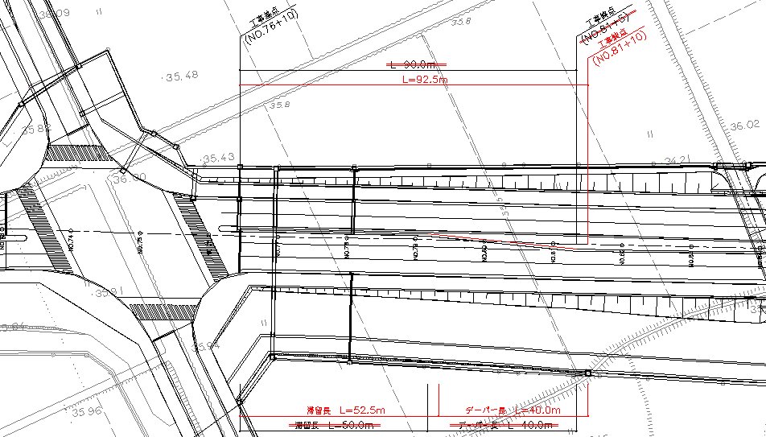
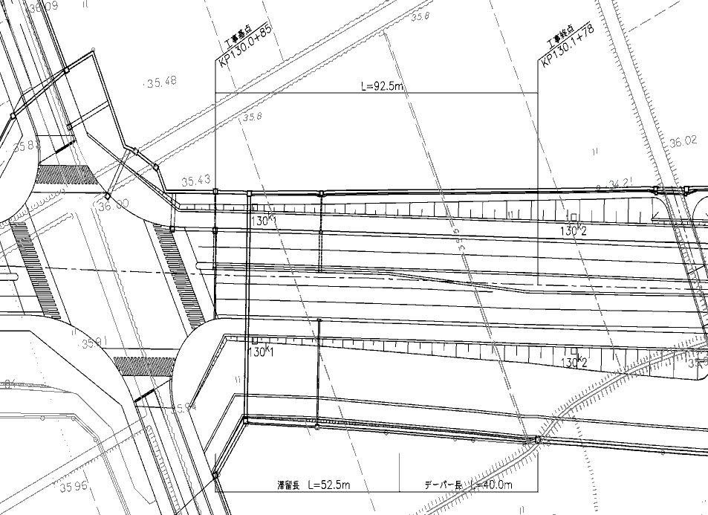
完成平面図
作成形状 （完成平面図の例）
【要領P.14-16】
将来の維持管理を考慮し、完成形状を表示
設計変更が生じた場合、変更部分（発注図に見え消しで修正）をすべて消去。
旗上げは最終形状寸法および施工数量を記載。
発注図（或いは、従来の完成図）
完成平面図
作成

Slide 107
事前確認事項
完成平面図
重要
作成範囲・内容 【要領 P.13 】
施工範囲と作成範囲(特に横断方向)、作成内容の確認
発注図の形式（紙図面 or CADﾃﾞｰﾀ､CAD製図基準（案）への準拠状況） 【要領 P.42 】
発注図の状態、作成内容条件等による追加作業 ⇒ 協議
距離標（1km毎の地点標）測量成果の有無【要領 P.15，P.35】
距離標情報の有無と追加測量作業の要否 ⇒ 協議
提出するSXFのバージョン 【要領 P.22】
標準（基本）は「 Ver.3.x 」 ⇒ Ver.2.0は暫定的に可

Slide 108
｢距離標」の情報を完成平面図へ
完成平面図
【要領 P.15，P35】
必ず２点以上を記載＝歪み等を補正する基準
属性値は距離標の成果(緯度・経度､高さ)をそのまま入力＝監督員が受注者へ貸与する
距離標が2点に満たない場合・未計測の場合⇒ 工事で計測を追加（協議）
□印 の点データで 緑色
距離標の作成例
※ 距離標が未設置な新設工事の場合、測点で代用可。

Slide 109
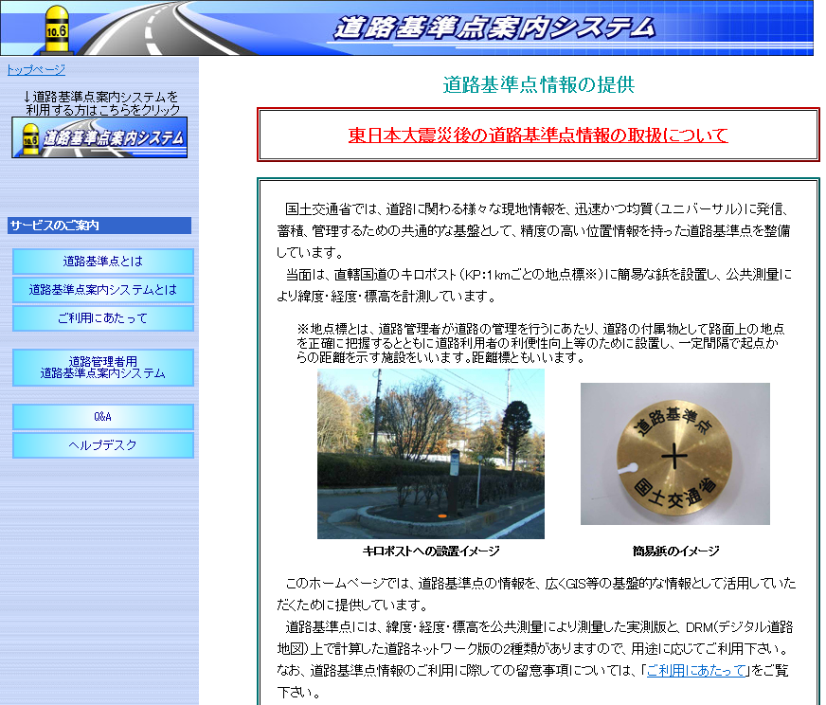
距離標データ
距離標データの取得サイト
道路基準点案内システム
http://www.road-refpoint.jp/

Slide 110
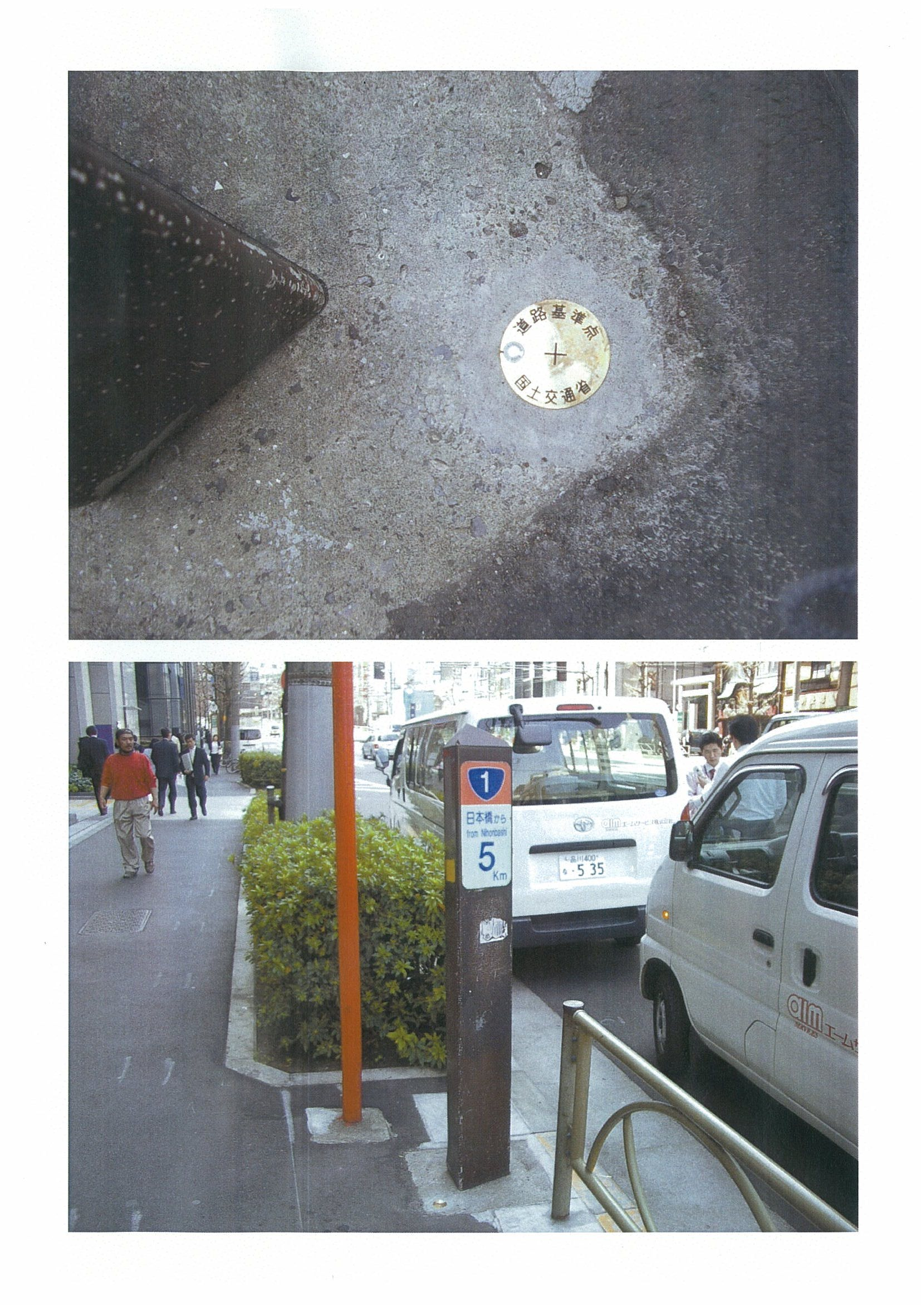
距離標データ
距離標データの取得サイト（発注者版）
ポスト周辺に基準点
実測版
世界測地系
成果
距離標の標高は必ず入力
発注者版には距離標の位置図が記載してある。距離標の現地位置確認や距離標を図面に展開する等の参考資料として発注者から貸与を受ける。

Slide 111
完成縦断図の作成内容
完成縦断図
【要領 P.18，P.43-45】
発注者が貸与する縦断図情報の利用が基本
データ作成は「CAD製図基準（案）」に従う
項 目 | 内 容 | 備 考
作成範囲 | ・工事起点から工事終点 ・道路中心線での縦断構造 | ―
ファイル 形 式 | ・SXF形式 （Ver.3.xまたはVer.2.0） | ・完成平面図はVer.3.x
取得対象 項 目 | ・測点番号、追加距離、路面高、横断勾配（左）及び(右)等を記載 | ・縦断図情報利用 ・測点属性の5項目と対応
属性入力 | ・な し | ―
縦断図情報がない場合、不足する場合は出来形測量の結果を利用（測点対応の5項目は必須）

Slide 112
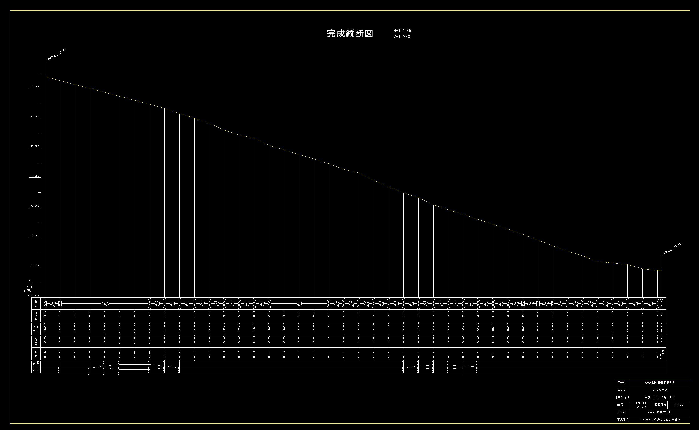
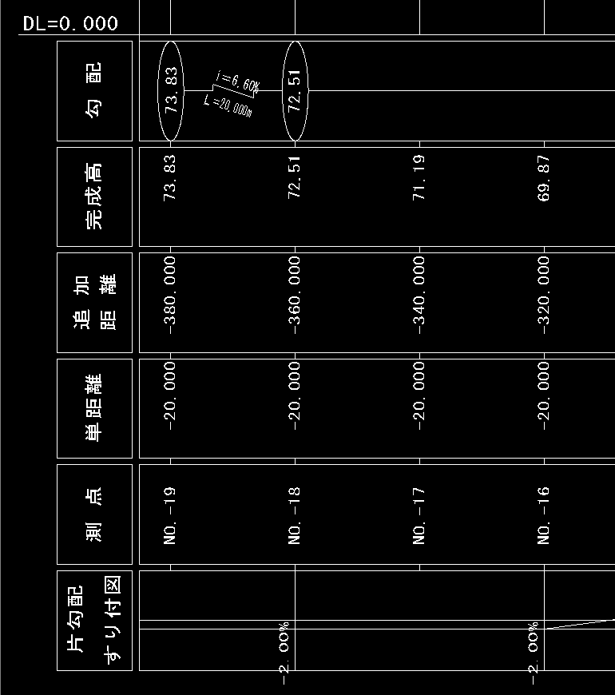
完成縦断図のイメージ
完成縦断図
「測点」地物の属性に反映 ⇒
測点、追加距離、路面高、
横断勾配(左)、横断勾配(右)

Slide 113
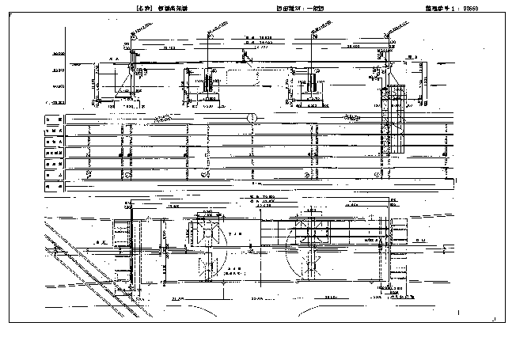
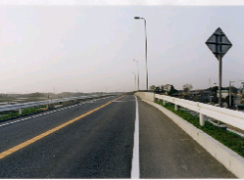
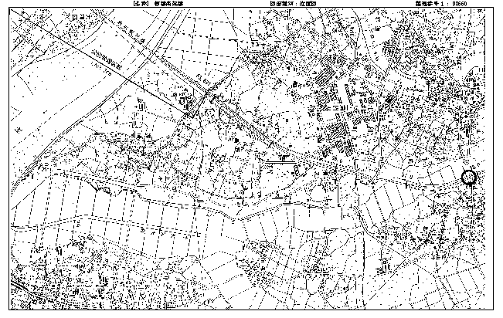
道路施設基本データの作成内容（橋梁の事例）
道路施設基本データ
【要領 P.46～58】
①道路施設基本データ詳細情報
橋梁全体 （A）
1：橋梁の全体基本情報 （A）
上部工
（B）
（C）
2：上部工情報 （B） （C）
3：径間情報 （D） （E） （F）
その他、9種の詳細情報
径間
（D）
（E）
（F）
情報ﾃﾞｰﾀ（.csv）
②道路施設一般図
③現況写真
④道路施設基本ﾃﾞｰﾀ位置図
○○橋梁
I001-001
12.0kp+40
ｲﾒｰｼﾞﾃﾞｰﾀ（.jpg又は.p21）
ｲﾒｰｼﾞﾃﾞｰﾀ（.jpg）
位置図ﾞﾃﾞｰﾀ（.pdf）

Slide 114
道路施設基本データ
Webサイトから作成ツール、記入シート、作成マニュアル、利用マニュアルをダウンロードした上で、作成する。
◆作成ツール及び利用マニュアル等の入手先：
道路工事完成図等作成支援サイト → 道路施設基本データ
→ 作成支援ツール
http://www.nilim-cdrw.jp/dl_tool.html
道路施設基本データ作成システム(Ver.1.0.2)
道路施設基本データ作成システム利用マニュアル
記入シート(道路施設台帳)※新規に作成する場合

Slide 115
道路施設基本データについての注意
道路施設基本データ
道路施設基本データを作成するために、平成22年5月から中部地整のシステムを全国で補助的に使用していましたが、平成24年9月から全国統一の支援システムである「道路施設基本データ作成システム」を使用してください。
道路施設基本データの作成内容・運用方法については、各地方整備局等で異なるため、これらに関することは、各地方整備局等の（道路部道路管理課等）で担当します。

Slide 116
格納フォルダ
道路施設基本データ
④成果品の作成
【要領 P.65-66】
1) 電子納品方法
＋
.P21
.SAF
INDE_C05.DTD
完成平面図および完 成縦断図は、DRAWINGF（完成図フォルダ）に格納。
道路施設基本データは、OTHRS （その他フォルダ）内のORG999 に格納。
OTHRS05.DTD
注意
「道路工事完成図等作成要領」は、
旧「工事完成図書の電子納品等要領（案）」準拠のフォルダ構成となっている。
台帳データがある場合は、REGISTERフォルダへ格納する。
地質・土質のデータがある場合は、BORINGフォルダに格納する。

Slide 117
2) チェック方法 （作成者による自己チェック）
道路施設基本データ
【要領 P.67-73】
ﾁｪｯｸ対象 | チェックの方法および結果の提出
 | チェック方法 | 適用根拠 | 提 出 （出力資料）
完成平面図 | チェックプログラム | 本要領 | 結果ログ
 | 目視等 | 本要領 | ｢完成平面図｣ﾁｪｯｸ結果記録(様式2)
 | SXFビューアによる印刷 | 本要領 | OCF検定に合格した CADソフトおよびビューアによる印字を有する完成図
完成縦断図 | 目視等 | CAD製図基準 | ※提出なし
 | SXFビューアによる印刷 | 本要領 | OCF検定に合格した CADソフトおよびビューアによる印字を有する完成図
道路施設基本ﾃﾞｰﾀ | チェックプログラム | 本要領 | 結果ログ
 | 目視等 (本要領記載項目) | 本要領 | ※提出なし
本要領関連成果物全般 | 目視等 | 本要領 | ﾁｪｯｸ結果記録(様式1)
監督職員による確認へ

Slide 118
道路施設基本データ
3) 道路工事完成図等チェックプログラム結果ログ
 | 完成平面図データの チェック結果 | 道路施設基本データの チェック結果 | 合否
完成平面図、 道路施設 基本データ | 【エラー】０件（【確認】０件） | 【エラー】０件（【確認】０件） | ◎
 | 【エラー】０件（【確認】５件） | 【エラー】０件（【確認】４件） | ○
 | 【エラー】２件（【確認】５件） | 【エラー】０件（【確認】４件） | ×
 | 【チェックを行いませんでした】 DRAWINGFフォルダの中に「完成平面図」がありません | 【エラー】０件（【確認】０件） | ×
道路施設 基本データ のみ | 【チェックを行いませんでした】 DRAWINGFフォルダの中に「完成平面図」がありません | 【エラー】０件（【確認】０件） | ◎
 | 【チェックを行いませんでした】 DRAWINGFフォルダの中に「完成平面図」がありません | 【エラー】０件（【確認】４件） | ○
 | 【チェックを行いませんでした】 DRAWINGFフォルダの中に「完成平面図」がありません | 【エラー】２件（【確認】４件） | ×
距離標・道路中心線は必須！

Slide 119
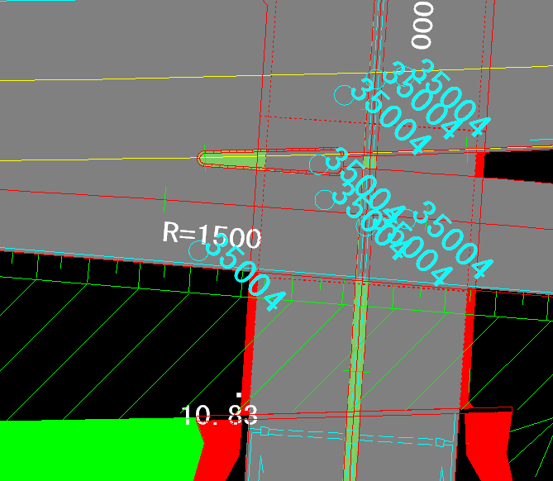
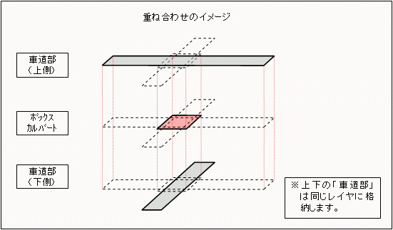
道路施設基本データ
4) よく見られる誤りの例
｢確認｣の例～面データ同士の重なり
○
×
■誤りでないケース
W35004
■誤りのケース
W35004
ランプ部の立体交差で、道路面地物同士が上下で交差する重なり⇒OK
ランプノーズ付近で接続する二つの車道部の面データ同士に重なり⇒NG
本線の道路面地物
本線の車道部
ランプの道路面地物
ランプの車道部

Slide 120
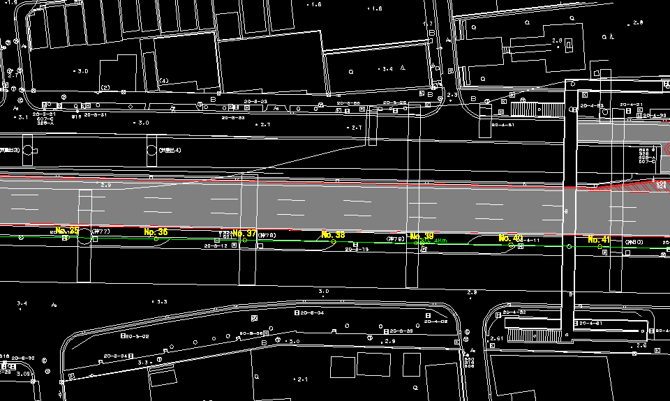
道路施設基本データ
例） ｢地物データの不足｣
■施工範囲のみ作成しているケース（作成不足）
施工対象外であっても､完成平面図の作成範囲内の地物は作成する対象である。

Slide 121

作成支援サイト
【要領 P.12】
「道路工事完成図等作成支援サイト」を公開中。
⇒ http://www.nilim-cdrw.jp/
サポート内容～
◆基準類、支援ツール類、 サンプルデータの提供
◆Q＆A、各種問合せ対応（ヘルプデスク）、データチェックサービス
◆道路施設基本データの作成ツールへのリンク
注）道路工事完成図等
チェックプログラムの最新バージョン → Ver.3.0.3

Slide 122
7．検査の準備・検査
Notes:
121

Slide 123
【工事】各資料を提出する時期①
工事完成図書
（電子成果品、紙の成果品）
＜提出の時期＞完成検査前に受注者から引き渡す。
引渡し時に「工事完成図」、「台帳」の紙と電子成果品の両方あることを確認。
相互に内容、外観について確認する。
＜検査＞検査の際は、監督職員が検査会場へ持参

Slide 124
【工事】各資料を提出する時期②
工事書類
①工事帳票（紙）
＜提出の時期＞ 施工中に受発注者それぞれが保存
②工事帳票（電子）
＜検査＞検査の際は、受注者がデータを準備し、受検
工事写真
＜提出の時期＞ 検査の前に受注者が提出
＜検査＞検査の際は、受注者がデータを準備し、受検

Slide 125
検査に向けた準備事項
Notes:
124

Slide 126

情報共有システムの活用
国土交通省では、土木工事における「受発注者間のコミュニケーションの円滑化」「生産性の向上」に関して具体的に推進することを目的に、ASP方式による情報共有システムを利用している。
情報共有システム運用の手引き は、
下記のサイトからダウンロードできます。
http://www.ktr.mlit.go.jp/gijyutu/index00000009.html
Notes:
125

Slide 127

情報共有システムを利用した検査
検査（完成検査、既済部分検査、完済部分検査、中間技術検査）においては、情報共有システムで処理した工事帳票やデジタルカメラで撮影した工事写真は紙に出力せずに、電子データを利用した検査（電子検査）を原則とする。
【書面検査（電子検査）】
書類（電子）の準備
機器の準備
パソコン
プロジェクタ、スクリーン
通信回線
検査会場の準備

Slide 128

情報共有システムを利用した検査
【工事帳票・工事写真の検査】
電子で用意する書類の検査
工事写真
工事完成図書
事前協議で「電子」での運用とした工事帳票
紙で用意する書類の検査
事前協議で「紙」での運用とした工事帳票
工事完成図書（図面・台帳）

Slide 129

情報共有システムを利用した検査
【実地検査】
持参する書類
持参する書類媒体は、屋外（特に晴天時）における紙の優れた視認性を考慮し、紙を原則とする。
なお、タッチパネルのモバイルパソコン、スマートフォン、大画面モバイル端末などが普及していることから、操作性・視認性の優れたこれらの端末を活用し、情報共有システムの【書類管理機能】等を利用し、出来形管理資料などの工事帳票や工事写真を確認することも期待できる。

Slide 130
【工事】検査における準備（電子）
情報共有システムの書類をそのままパソコンで表示
「電子」の書類は、情報共有システムに登録した工事書類をパソコンにそのまま出力
登録書類は種別毎に分別されたフォルダ構成をそのまま表示
クリック操作で速やかに、書類一覧や書類を画面に表示
情報共有システムを利用した「工事書類」は電子書類
    システムを利用する前に、受発注者間で書類の取扱いについての事前協議。
確認事項
    情報共有システムを利用した書類は「電子」で扱う
Notes:
129

Slide 131

【工事】検査における準備
工事関係書類一覧表の準備
「電子」「紙」の準備を確認するために
書類の対応リストとして、検査概要書とともに準備
検査職員と書類の取扱いを共有してから検査を実施
Notes:
130

Slide 132



【工事】検査における準備
検査書類の表示
受注者
検査官
監督員
フォルダ構成表示例
検査状況例
液晶TV画面で表示
Notes:
131

Slide 133
8．電子納品・保管管理システム
について
Notes:
132

Slide 134
目 的
１) 納品された電子成果品のうち利用頻度の
高いもの（図面等）を直接格納する。
２) 電子成果品を一元管理する。
⇒本システムの導入により、電子化された図面等の電子成果品の「検索」や「再利用」を効率化し、
平常業務のみならず災害時における応急復旧等 の業務支援を行うことを目的としている。
皆様の作成した成果品が、利用されます。
誤った情報や内容とならないようにチェックを実施の上、
提出をお願いします。

Slide 135
運用方法
Notes:
134

Slide 136


運用概要
○オンラインでの利活用
関東技術事務所では、受領した電子媒体を保管管理している。
関東技術事務所
TRABIS
その他
他システムへのデータ連携
○成果品（電子媒体）での利活用
Notes:
135

Slide 137
9．事例紹介
Notes:
136

Slide 138
ＣＩＭの事例紹介
Notes:
137

Slide 139

CIMの概念
横浜国道事務所

Slide 140

CIM導入による効果

Slide 141



CIMの事例（設計）
横浜環状南線栄IC・JCTの形状は、インターチェンジやジャンクションの線形が輻輳する複雑な構造となっている。全国初の取組みとして大規模施設にCIM（大規模構造物の可視化）を利用することでプロジェクト全体をマネジメントする可能性を検討
図- IC・JCT鳥瞰
図-近接施設含むモデルによる可視化
① 施工計画（進捗状況）の可視化
住民説明資料としての活用を目的とし、周辺地形・環境を含めた構造物の進捗状況を可視化する。
② 円滑な関係機関協議のための可視化
既存高圧線と新設ランプ橋との隔離状況を３次元モデルにより可視化、確認する。
③ 主構造、近接施設の可視化
橋梁は主要鋼材だけではなく、補剛材等を3次元モデルに反映する。また、施工にあたり、鉄塔等の近接施設も可視化し、干渉影響ほか検討に活用する。
140

Slide 142

CIMの事例（横浜国道事務所）
・工区（設計者）ごとに作成されている概略設計段階のCIM（3次元形状モデル）を統合し、事業全体のマネジメントに活用している。
・設計成果から事業全体のCIM（三次元形状モデル）を構築することで、個々の事業だけでなく、周辺事業を含め全体を俯瞰した検討が可能
【成果】
①事業全体のイメージの把握 ②事業者間の連絡調整
③概略工期・工費の把握 ④維持管理にて利用可能なモデルを構築

Slide 143
CIMの導入計画（これまで）
■ＣＩＭ導入ロードマップ（H24～H28年度）
H24 | H25 | H26 | H27 | H28 | H29
ＣＩＭ試行
部分的試行による利活用・効果検証
相互フェーズでの利活用・効果検証
産学官協働によるCIM構築・課題検証（H26～H27)
ＣＩＭ導入
ガイドライン策定
(先導的導入事業)
導入ガイドラインの策定への課題整理
要領・基準
現行基準の課題整理
導入適用範囲の策定
契約方式
効果的な契約方式の検討
先導的導入事業の契約方式の策定
Ｅｘ．デザインビルド、VE、PPP・・・
インセンティブ、マネジメントフィー・・・
Ｅｘ．設計・施工一体型 （詳細設計付工事）(設計施工JV)
詳細施工計画付設計
計画-設計・施工マネジメント型・・・
契約図書
データモデル取扱検討(試行事業)
・設計業務 ・測量調査 ・工事
契約図書取扱方針の策定
維持管理
プロセス
高度な維持管理システム、法令制度等を踏まえた、
ＣＩＭ導入による管理者の業務改善の検討
老朽化社会インフラおける高度な維持管理に関する方針策定等
・社会資本老朽化対策会議
・社会資本メンテナンス戦略小委員会
・社会インフラのモニタリング技術活用推進検討委員会
教育・訓練
CIMの導入展開に伴う
公的な普及・研修制度の策定

Slide 144
CIMの検討体制（H28～）
委員会の目的
i-Constructionにおけるトップランナー施策であるＩＣＴの全面的な活用をＣＩＭを用いて推進するために、関係団体が一体となりＣＩＭの導入推進および普及に関する目標や方針について検討を行い、具体的な方策について意思決定を行うことで、ＣＩＭの施策を進めていくことを目的とする。
CIM導入推進委員会
■役割
ＣＩＭの導入推進および普及に関する目標や方針の検討、具体的な方策の意思決定
■体制
官：国土交通省（主務：技術調査課）等、学：土木学会等、産：建設業団体 等
全体統括チーム
実務者レベルでの委員会・WGの円滑な運営支援
Ⅰ CIM導入ガイドライン策定WG
Ⅱ 要領基準改定WG
実現場・業務で活用可能なガイドライン策定
ＣＩＭ導入に関わる要領基準の改定等
（他に入契制度、国際標準化等）
技術検討成果の連携・共有
ＣＩＭ全体像の検討共有
ICT導入協議会
標準化の
検討共有
国際標準化への
対応連携
標準化委員会
（JACIC)
標準化委員会
（JACIC)
CIM人材教育の
発注者支援
Ⅲ 現地での検証WG
building
SMART
International
土木学会
ＣＩＭの現地での検証、検証成果の整理

Slide 145
小黒板電子化
Notes:
144

Slide 146

写真管理基準（案）について
H27.2.25
写真管理基準(案)H25.3では、「必要事項を記載した
小黒板を文字が判読できるよう被写体とともに写しこむ
ものとする。」と規定されている。
上記より電子小黒板の利用は不可となっているが、H25年度より電子小黒板の利用について試行が開始された。
H26年度は、全国で約50件実施
図：写真管理基準（案）H27.3
2-2撮影方法抜粋

Slide 147
工事写真データ作成のフロー
●従来の流れ
●試行時の流れ
(1) 現 場 撮 影
(1) 現 場 撮 影
1.黒板記入
1. 黒板情報の入力
2.写真撮影
2.黒板情報（追記可）+写真撮影
(2) 写 真 整 理
(2) 写 真 整 理
1.写真取込
1.写真取込
2.写真整理（情報入力）
2.写真整理（自動）
3.成果品データ出力
3.成果品データ出力
4.成果品データ提出
4.成果品データ提出
【撮影時】
・従来は、使用する黒板をその都度作成し、撮影を繰り返している。
・電子小黒板では、予め作成した黒板情報を選択することで撮影可能
【写真整理時】
・写真整理の段階では、あらかじめ写真区分・工種情報等を入力しているため設定は不要

Slide 148


小黒板電子化の効果（現場撮影時）
●撮影時における効果
図：現在の工事写真
図：試行現場の工事写真
①従来複数の人間で撮影を行っていたが、電子小黒板を利用することで
省人数化が図れる。（黒板を持つ人+撮影者 → 撮影者のみ等）
②従来では、できない配置での黒板の表示が可能。
（狭小部や空中に表示可能）
③強風時の撮影の危険性も減少

Slide 149


小黒板電子化の効果（写真整理時）
●写真整理時における効果
図：写真管理ファイル
【従来の方法】
写真管理ファイルの赤枠部分は、写真取り込み後、
写真管理ソフト上で操作が必要
【小黒板電子化】
赤枠内の情報は、撮影前の小黒板入力情報を基に設定（後の修正も可能）

Slide 150
試行に対する関東地方管内での現場での意見
H27.2.25
①現場撮影
・撮影時には設計値、実測値のみを入力するだけで撮影
・出来形管理帳票とのリンクに期待
・配置できなかった場所（例：狭小部）にも黒板が配置できる
・黒板を持つための人員が必要なくなる
・携帯端末の防水・防塵が必須
・タッチパネル操作のため専用の手袋の使用もしくは素手での作業となる
②写真整理
・電子成果品作成時に付与しなければならない情報が少なくて済む
・黒板を記入して写真を撮影するところから写真整理、納品に至るまで
急速に効率化が進むと感じる
現場撮影・写真整理ともに
良好な意見が得られた。

Slide 151
10．電子納品に関する質問等
Notes:
150

Slide 152
問い合わせ先
Notes:
151

Slide 153
電子納品等に関する問い合わせ
電子納品・情報共有システムに関する
質問・問い合わせ先は、下記の通りです。
質問内容 | 問い合わせ先 | 問い合わせ方法
技術的な質問 | 電子納品 ヘルプデスク | メール （helpdesk@cals-ed.go.jp）
電子納品ヘルプデスクでは、過去の問い合わせについてQ&Aとして公開しております。ご質問の前にキーワード等で検索すると回答が得られることがあります。（http://www.cals-ed.go.jp/inq_qanda/）

Slide 154

問い合わせ先①
国土交通省 電子納品Webサイト
http://www.cals-ed.go.jp/
要領・基準・
ガイドライン類
XML、DTDファイル
図面作成例
Q&A、ヘルプデスク
チェックシステム
等
Notes:
153

Slide 155

問い合わせ先②
国土交通省電子納品Webサイトには、メールで質問受付・回答
するヘルプデスクや、過去のQ＆A検索のページがある
→エラー回避策の宝庫
http://www.cals-ed.go.jp/inq_qanda/

Slide 156

問い合わせ③
Q&Aのページを見ても解決しない場合は
電子納品ヘルプデスクを利用
・ 国土交通省事業（官庁営繕事業、港湾事業は除く）の電子納品を実施する上での疑問、質問に対して、解決方法や考え方についてメールで質問ができます。
・ 国土交通省発注の工事・業務を受託中の受注者の方がお問い合わせいただく場合には、発注者の国土交通省職員と協議のうえ、お問い合わせをお願いします。
http://www.cals-ed.go.jp/inq_helpdesk/

Slide 157


問い合わせ④
関東地方整備局のWebサイト
（http://www.ktr.mlit.go.jp/）
CALS/ECに関する
関東地方整備局の取組
トップ ＞ 技術情報 ＞ CALS/EC
（http://www.ktr.mlit.go.jp/gijyutu/index00000009.html）
Notes:
156

Slide 158
ご清聴ありがとうございました。
Notes:
157

